Slide 1
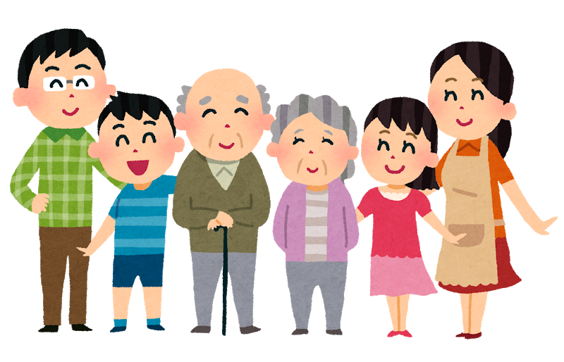
福井県がん教育のための教材（高校生版）
参考資料４ （高校）
みんなで学ぼう！
がんのこと、がん患者さんのこと
Notes:
福井県では、がんに関する授業を、小学校の5年生と中学校2年生でも受けることになっています。
（令和5年までは、ほとんどの高校生は中学生で受けていませんので、受けた人は居ますか？と、聞いて挙手させてみてください）
中学校で受けた人は、思い出しながら、おさらいしましょう。

Slide 2
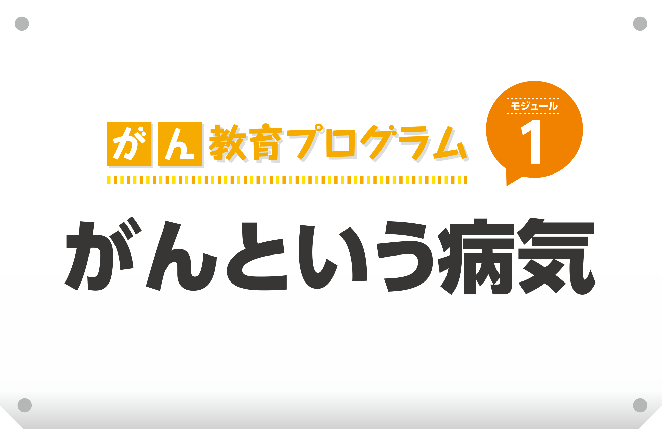
福井県がん教育のための教材（高校生版）
文部科学省 がん教育推進のための教材
「１ がんとはどのような病気でしょうか？」対応
Notes:
まずは、がんとはどんな病気でしょうか。

Slide 3
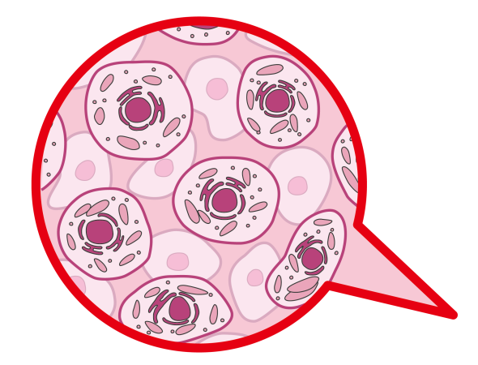



がんのしくみ
わたしたちの
体の細胞は
毎日分裂し
新しくなっている
約37兆個
細胞分裂するとき
変異
が起こることがある
出典（細胞の数） ： Annals of Human Biology Volume 40, 2013 - Issue 6 ‘An estimation of the number of cells in the human body’
Notes:
私たちの体は、およそ37兆個もの細胞で成り立っています。その細胞は、部位によってその早さは違いますが、毎日分裂したり、死んでいったりしながら新しくなっています。
細胞が分裂する時に、その設計図である遺伝子が壊れていると、変異した細胞ができることがあります。

Slide 4

変異した細胞はどうなるのだろうか
変異した細胞
正常に
修復
排除
修復や排除により
正常に保たれるしくみがある
Notes:
変異した細胞は、遺伝子を修復する遺伝子によって修復され、修復できない細胞は、排除するしくみがあります。これらのしくみで、体の働きはは正常に維持されています。

Slide 5


修復のしくみが働かないとき
異常な細胞ができる
異常な細胞が増えて
かたまりになる
悪性のものをがんという
周りに広がりやすくなり
血管などに入り込んで全身に広がる
出典：国立がん研究センターがん情報サービス「知っておきたいがんの基礎知識」（より一部改変）
Notes:
ところが、修復する遺伝子の異常などで、このような修復のしくみが働かないと、変異した異常な細胞が増えることになります。
異常な細胞が異常に増えた状態を、腫瘍、といいます。腫瘍のなかでも、周りの正常な組織の中に広がっていったり、血管などに入り込んで、全身の他の臓器に飛んで、そこで増殖するような腫瘍を、悪性腫瘍、または、がん、というのです。

Slide 6
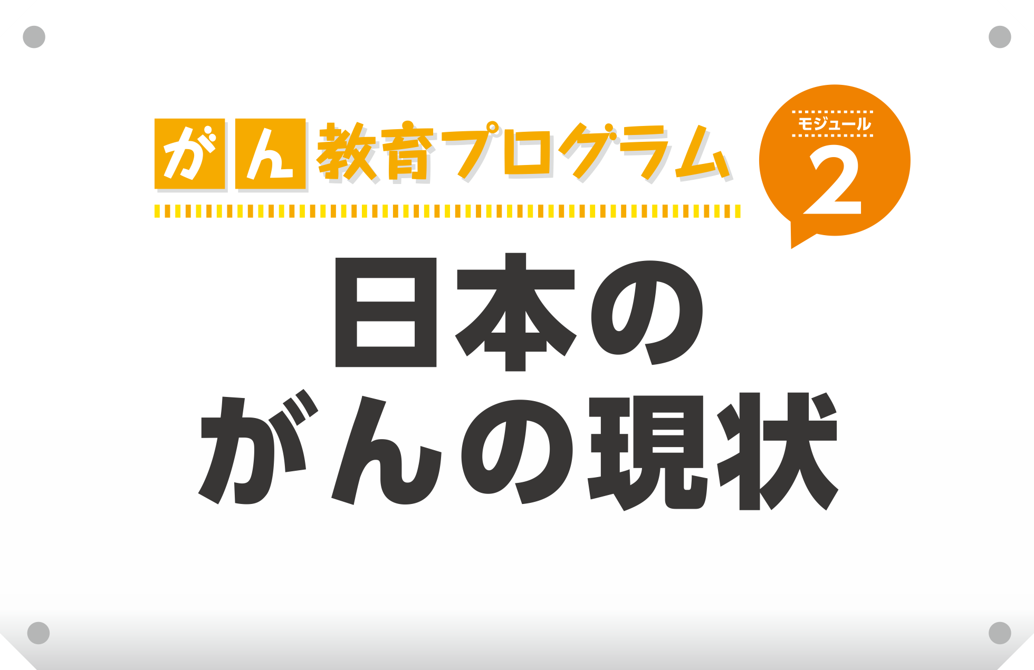
福井県がん教育のための教材（高校生版）
2
日本のがんの現状
文部科学省 がん教育推進のための教材
「2 我が国におけるがんの現状」対応
Notes:
次に、日本のがんの現状について知っておきましょう。
日本では、どれくらいの人ががんになっていると思いますか？
（10％、20％、50％などと挙手させて聞いてみても）

Slide 7


がんになる人の割合
２人に１人
出典：国立がん研究センターがん情報サービス「がん登録・統計」最新がん統計
Notes:
実は、2人に1人ががんを経験しているのです。

Slide 8
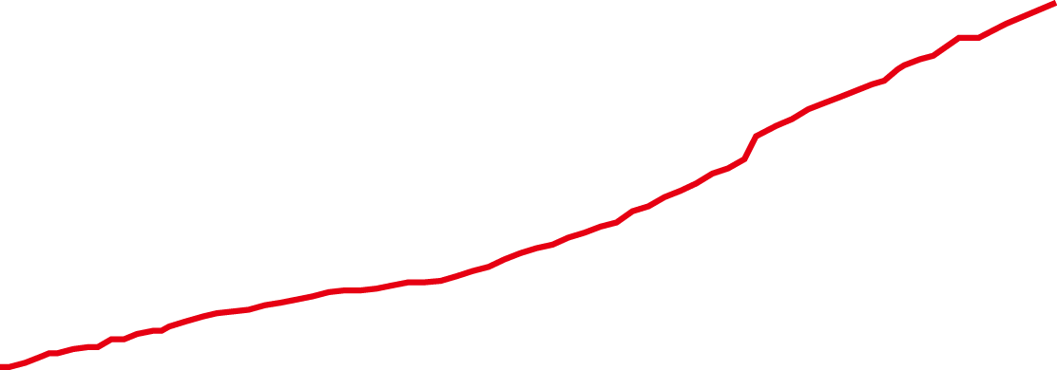
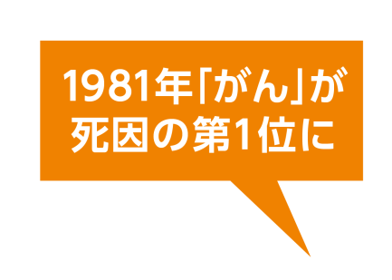
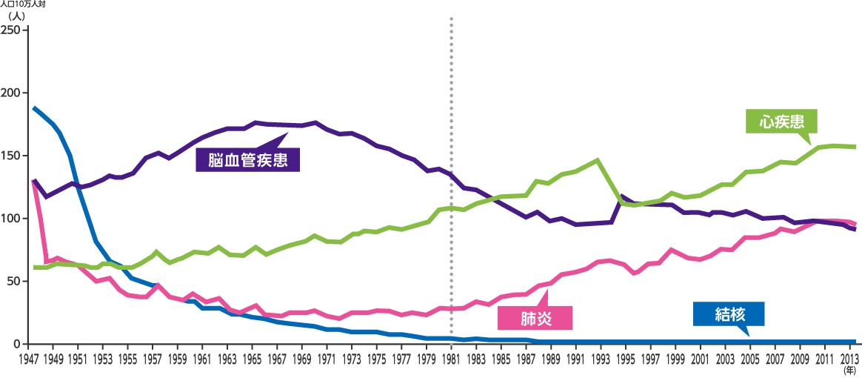

がんによる死亡数
出典：厚生労働省 平成26年度人口動態統計
3人に1人ががんで亡くなっている
がんによる死亡数は増え続けている
Notes:
そして、3人に１人ががんで亡くなっているのです。
日本人の死亡原因の一位は、60年前までは、結核でした。30年ほど前までは、脳血管障害、そして今は、がん、心臓疾患、脳血管障害の順です。
それでは、どうしてがんになる人が増えているのでしょうか。

Slide 9
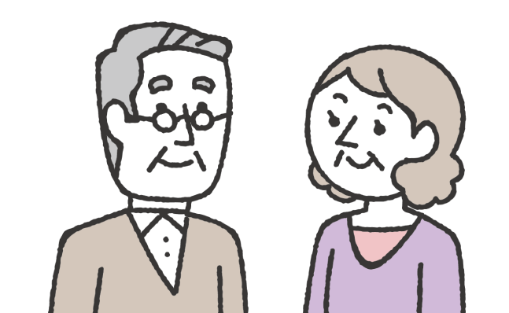
長生きとがんとの関わり
長生きする
細胞分裂の
回数が多くなる
細胞を正常に
保つ働きが
低下しはじめる
細胞が変異する
可能性が高まる
がんは誰もがなりうる病気
Notes:
日本人の平均寿命は、世界でトップです。男性は２位、女性ではダントツの１位、合計すると世界のトップです。
つまり、日本では、長生きする人が増えているのです。
がんは細胞分裂のときに変異し悪性化したものと勉強しましたね。長生きすれば、細胞分裂の機会も増え、細胞の変異の可能性も高くなります。また、加齢によって、細胞を正常に保つ働きも低下します。 つまり、長く生きることで、がんは誰もがなりうる病気になったのです。

Slide 10

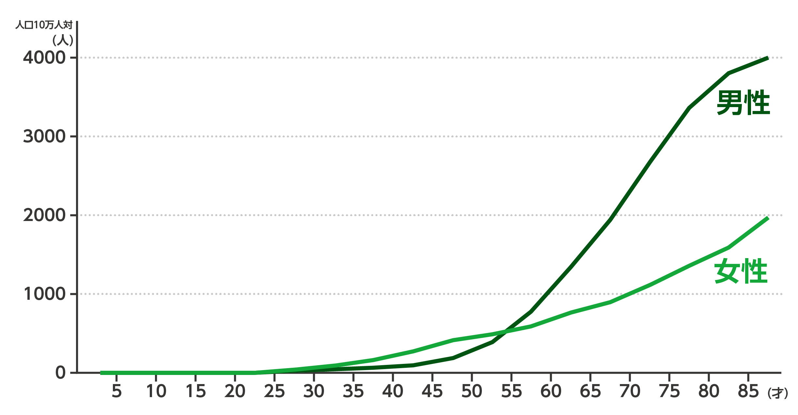
ちなみに
年齢別がんになる人の割合
50才
出典：国立がん研究センターがん情報サービス『がん登録・統計』
50才前後からがんになる人が増える
Notes:
年齢別にがんになる割合をみると、50才ぐらいから増え、長く生きるとがんになりやすいことが分かりますね。

Slide 11

Ｑ
男性の方が多いのはなぜか
がんの危険性を高める生活習慣をもつ人が
多いから
（肺がん、胃がんなどが多い）
ちなみに
20代～50代前半までは女性が多い
（乳がんや子宮頸がんが
この世代に多いため）
けい
出典：国立がん研究センターがん情報サービス『がん登録・統計』
Notes:
それでは、どうして男性の方ががんになる率は高いのでしょうか。
それは、男性の方が、たばこやお酒など、がんの危険性を赤める生活習慣が多いことや、職業環境などによっては、遺伝子の障害を受ける可能性が高いからです。
女性では、20代から50代までは男性より多いのはなぜでしょうか。
乳がんや子宮頸がんがこの世代で多いからです。

Slide 12
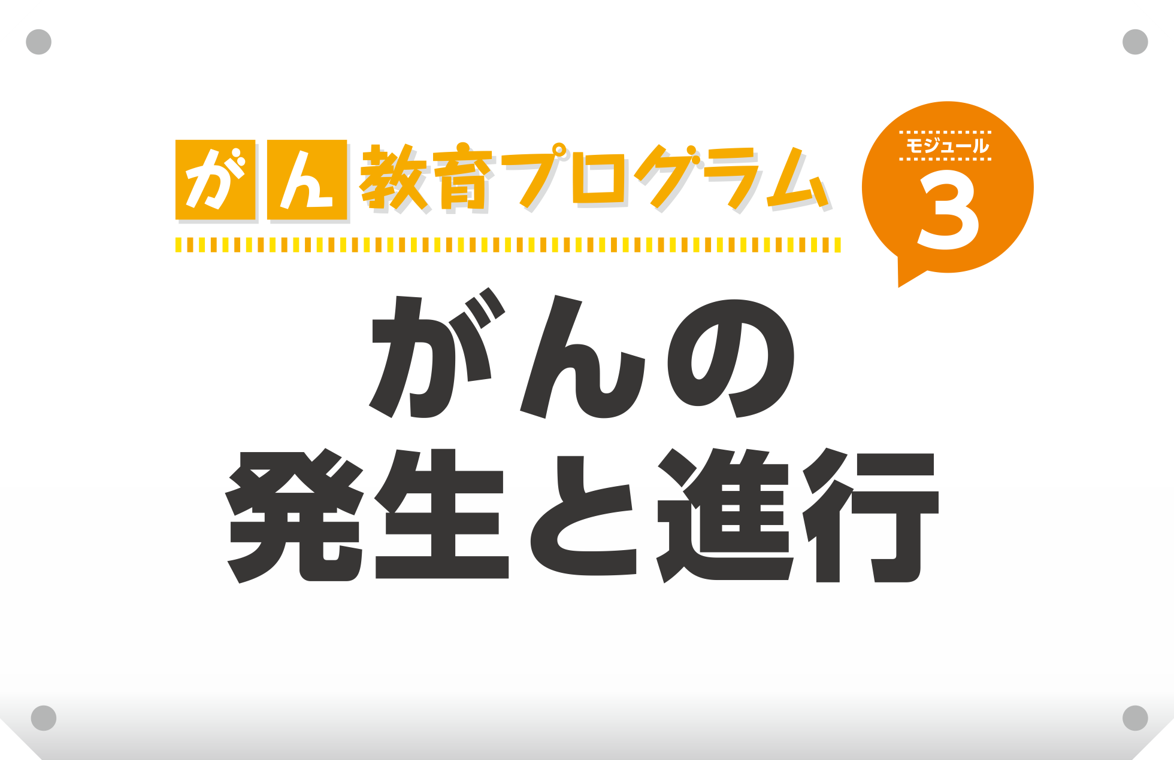
福井県がん教育のための教材（高校生版）
文部科学省 がん教育推進のための教材
「3 がんの経過と様々ながんの種類」対応
Notes:
ここで、がんの発生から、進行がんに至るまでを見てみましょう。

Slide 13
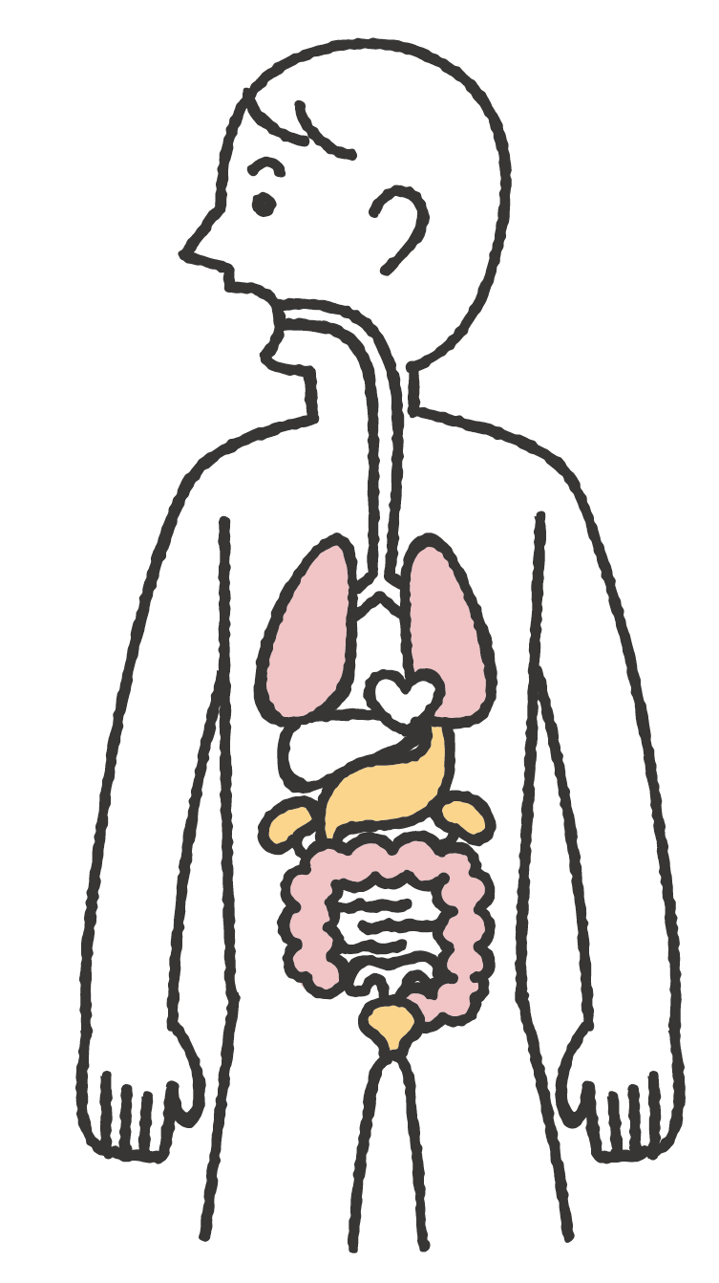
細胞が分裂するすべての臓器に
がんができる可能性がある
食道がん
甲状腺がん
こうとう
喉頭がん
肺がん
胃がん
乳がん
肝臓がん
けい
子宮頸がん
胆のうがん
前立腺がん
大腸がん
ぼうこうがん
卵巣がん
細胞が分裂するときの変異により
がん細胞ができるから
Notes:
細胞が分裂するときの変異によりがん細胞ができるので、細胞が分裂するすべての臓器でがんができる可能性があります。

Slide 14
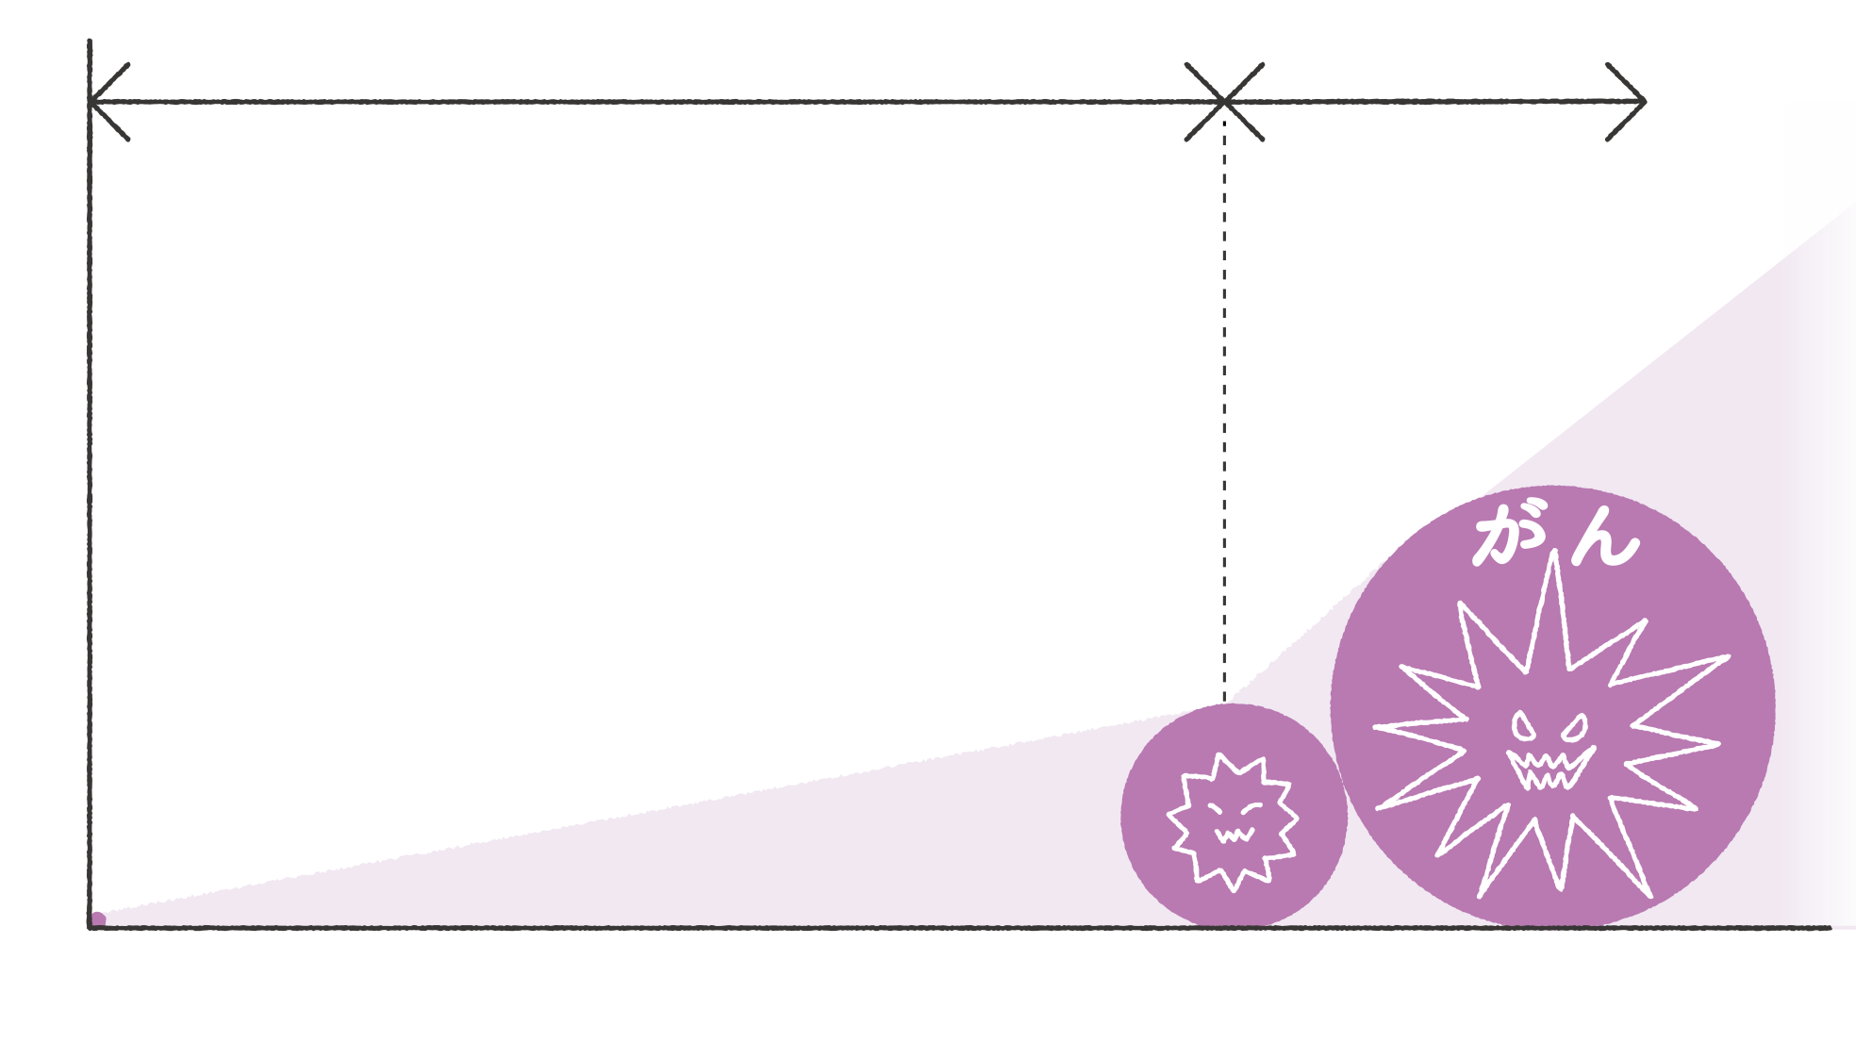
がんの進行と自覚症状が出るまで
自覚症状の出現
10~20年
1~2年
1つのがん細胞が１cmの大きさになる
２cmになる
がんが検診で見つかる大きさになる
細胞が
変異する
Notes:
１つの変異したがん細胞が1cmの大きさになるまで、10年から20年かかると言われています。1ｃｍの大きさのがんは、早期がんとして見つけることができる大きさです。
ここで見逃して、直径が2cmになると、進行がんです。周囲の臓器にまで進行したり、血流やリンパの流れに乗って離れた臓器に転移したりしやすくなります。
そして、ここに至って、初めてがんによる自覚症状が現れるのです。早期がんから進行がんに至る、この間は、たった1〜2年しかありません。

Slide 15
主ながんの種類と特徴など
がんの名称 | 特徴など
胃がん | ピロリ菌の感染が発病にかかわっていると考えられている。
大腸がん | 運動不足や肥満、大量の飲酒などが発病に関連している。
肺がん | 我が国では死亡者数が最も多く、特に男性に多い。 最大の原因は喫煙であり、たばこを吸う人が肺がんにかかる確率は、男性では吸わない人の4～5倍にもなる。
肝臓がん | 主な原因はＢ型及びＣ型の肝炎ウイルスの感染である。 大量の飲酒の習慣も、肝臓がんになるおそれがある。
Notes:
ここで、日本人に特に多いがんについて、その特徴を知っておきましょう。
・胃がんは、日本人が２番目に番多くかかるがんです。胃に棲むピロリ菌の感染が発病にかかわっていると考えられてます。
・大腸がんは、日本人が１番多くかかるがんです。運動不足や肥満、大量の飲酒などが発病に関連している。
・肺がんは、我が国では死亡者数が最も多く、特に男性に多いがんです。最大の原因は喫煙です。たばこを吸う人が肺がんにかかる確率は、吸わない人の4～5倍にもなります。
・肝臓がんの主な原因は、Ｂ型とＣ型の肝炎ウイルスの感染です。最近では、ウイルスの治療薬が進歩し、肝炎ウイルスによる発がんは減少していますが、お酒の飲み過ぎによる肝がんが増えています。

Slide 16
主ながんの種類と特徴など
がんの名称 | 特徴など
乳がん | 乳房内にがんのかたまりができる。 しこりや皮膚のくぼみなどの有無をチェックすることが重要。
子宮頸がん 子宮体がん | 子宮のがんには、子宮の入口（頸部）にできるものと、子宮本体（体部）にできるものがある。 頸部にできるものでは、初期の段階では症状がないことが多い。特に症状がなくても、20歳を過ぎたら、2年に1回子宮頸がんの検診を受けることが勧められている。
前立腺がん | 診断方法が普及したことで、前立腺がんと診断される人が増加している。 かなり進行した場合でも適切に対処すれば、通常の生活を長く続けることができる。
けい
けい
けい
けい
Notes:
・乳がんは99％が女性にできます。ということは、男性にもできます。乳房のしこりや皮膚のくぼみなどの有無を自分でもチェックすることが大切です。
・子宮がんには、子宮の入口（頸部）にできる子宮頸がんと、子宮本体にできる子宮体がんがあります。子宮頸がんは、初期の段階では症状がないことが多いので、特に症状がなくても、20歳を過ぎたら、2年に1回、検診を受けることが勧められています。
＊（子宮頸がんは、ヒトパピローマウイルスの感染が原因なので、性感染の予防やワクチン接種などが大切です）
・前立腺は、男性だけにあります。診断方法が普及したことで、前立腺がんと診断される人が増加しています。かなり進行した場合でも、適切に対処すれば、通常の生活を長く続けることができます。

Slide 17
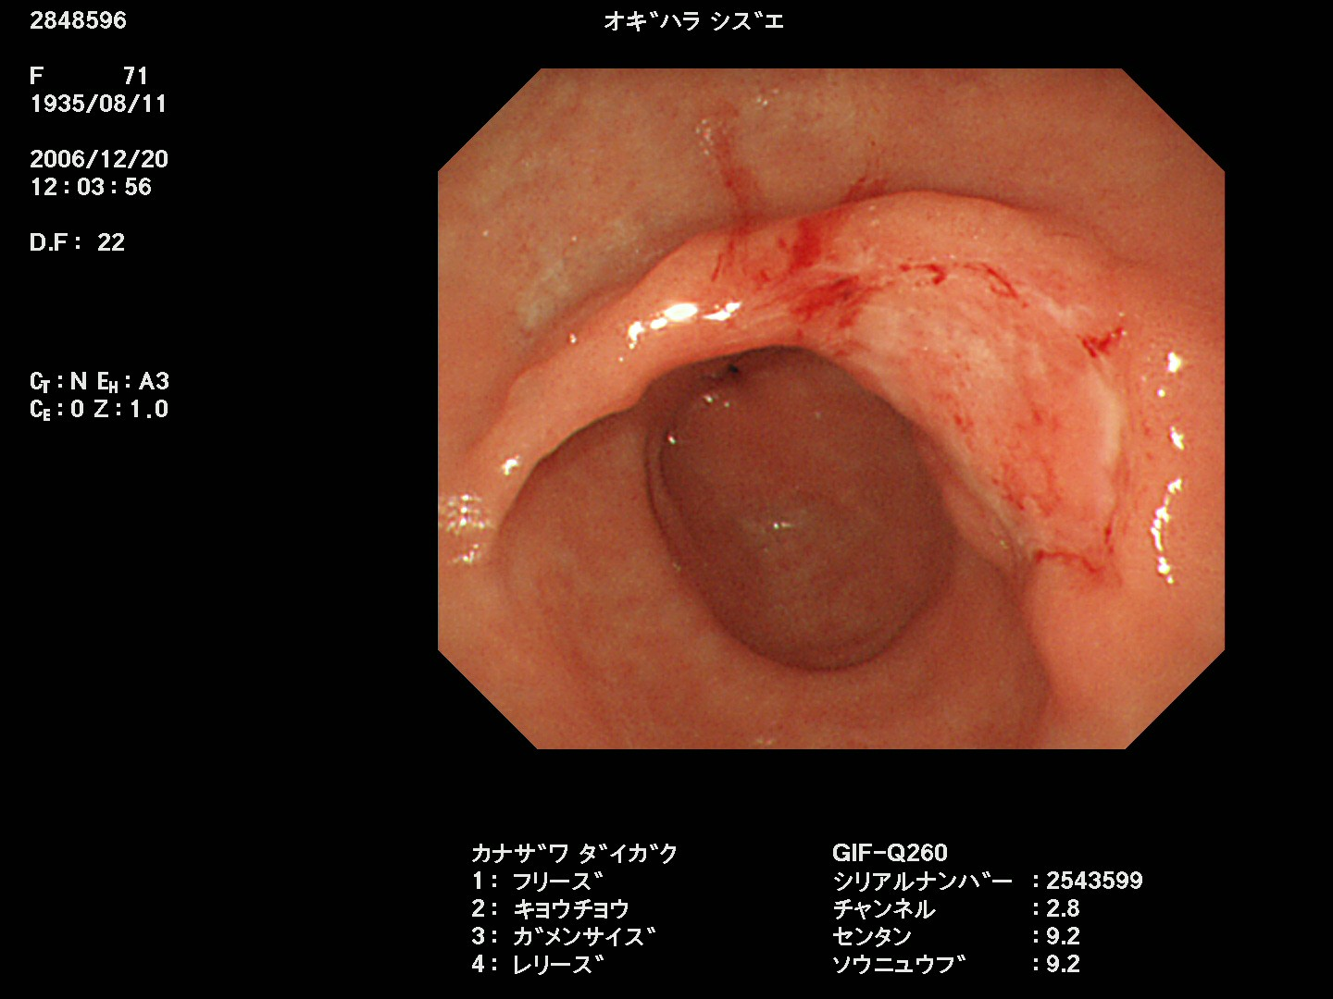
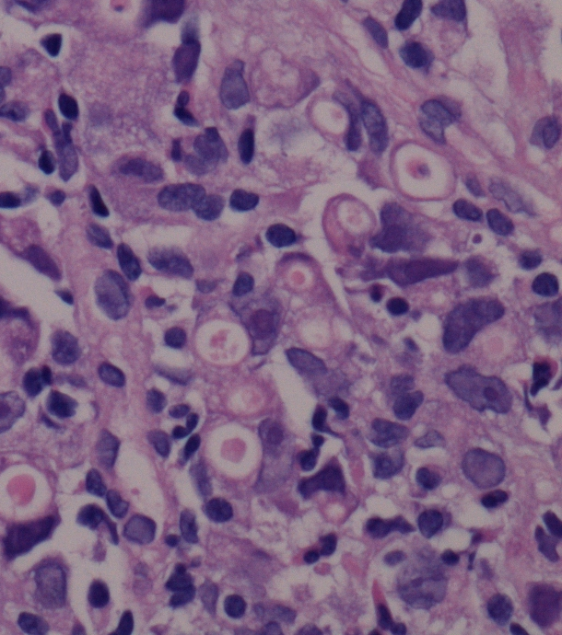
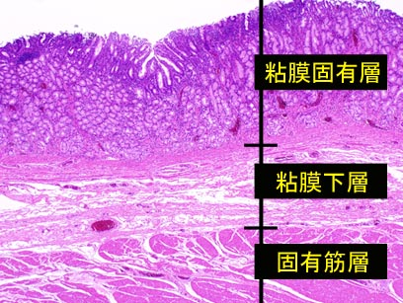
がんとはどういう病気か
い がん
例：胃癌
これは胃癌の
胃カメラ像
癌は、粘膜等上皮から発生する
悪性腫瘍で，自覚症状は、初めは，
ない場合が多いが、放置すると、進行
して他の臓器への転移が出現する
Notes:
漢字で書く癌とは、粘膜などの上皮からから発生する悪性腫瘍のことを指します。
がんセンターなど、ひらがなで書くがんは、悪性腫瘍全体を指すことと決められています。
癌は、粘膜等上皮から発生する悪性腫瘍で，自覚症状は、初めは，ない場合が多いですが、放置すると、進行して他の臓器への転移が出現し、治すことが困難になります。
17

Slide 18

日本の主ながんのり患数
1位
大腸がん
2位
胃がん
3位
肺がん
男女別では
男性の1位は「胃がん」
女性の1位は「乳がん」
出典：国立がん研究センターがん情報サービス『がん登録・統計』
2012年地域がん登録全国推計によるがん罹患データより作成
Notes:
がんにかかる率を、罹患率といいます。日本人全体のがんの罹患率はおおよそ50％と習いましたね。
日本で罹患率が最も高いがんは、大腸がんです。２位は胃がん、３位は肺がんです。
男女別では、男性の1位は「胃がん」で、女性の1位は「乳がん」です。

Slide 19

日本の主ながんによる死亡数
1位
肺がん
2位
大腸がん
3位
胃がん
男女別では
男性の1位は「肺がん」
女性の1位は「大腸がん」
出典：国立がん研究センターがん情報サービス『がん登録・統計』
2014年人口動態統計によるがん死亡データより作成
Notes:
ところが、がんによる死亡率は、罹患率とは違います。
日本におけるがんによる死亡率は、１位は肺がん、２位は大腸がん、３位は胃がんです。
男女別では、男性の罹患率の1位は胃がんでしたが、死亡率の1位は「肺がん」です。女性の罹患率の1位は乳がんでしたが、死亡率の1位は「大腸がん」です。
つまり、胃がんより肺がんの方が治りにくく、乳がんより大腸がんの方が治りにくいと言うことです。

Slide 20
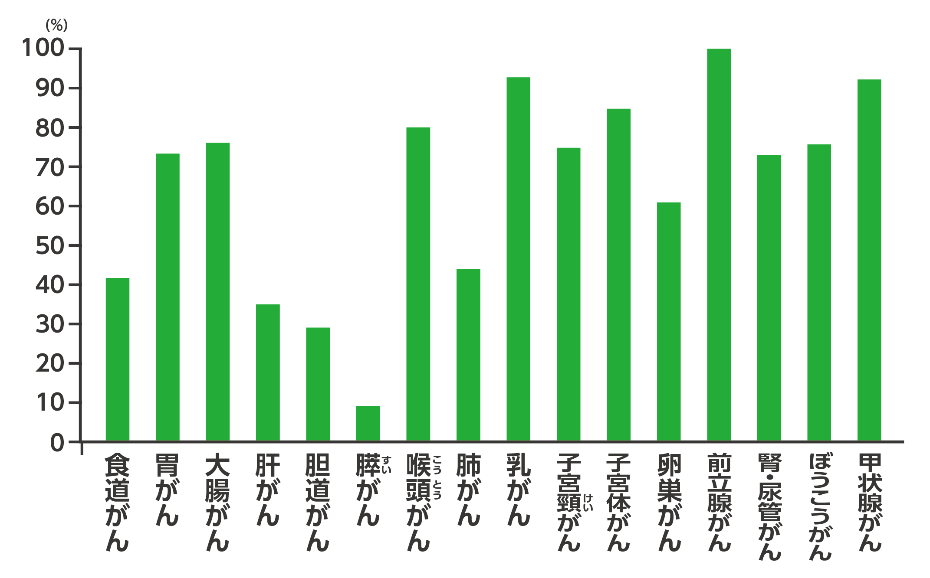
がんの5年生存率
出典：「全国がん（成人病）センター協議会の生存率共同調査 （2017年3月集計）による」
※がんと診断された人のうち5年後に生存している人の割合が、日本人全体で5年後に生存している人の割合に比べてどのくらい低いかで表す。
Notes:
皆さんは、がんになったら、もう助からないと思っていませんか？
がんになったら、どれくらい生きることができるのでしょうか。がんと診断されてから、５年後にどれだけの患者が生きているかをグラフで示しています。5年間再発なく生きていれば治った可能性が高いからです。
がんの診断技術の進歩により、早期に発見することができるようになったことと、がんの治療が進歩した結果、がん全体で７割近くの患者さんが５年生存できています。
それぞれのがんでみると、前立腺がん、乳がん、甲状腺がんは９割以上で5年生存が得られます。頻度の高い、大腸がん、胃がん、子宮頸がん、なども７割以上でほぼ治っているのです。
低いのは、膵がん、胆道がん、肝がん、食道がん、で、肺がんもまだまだ低いことが分かりますね。

Slide 21
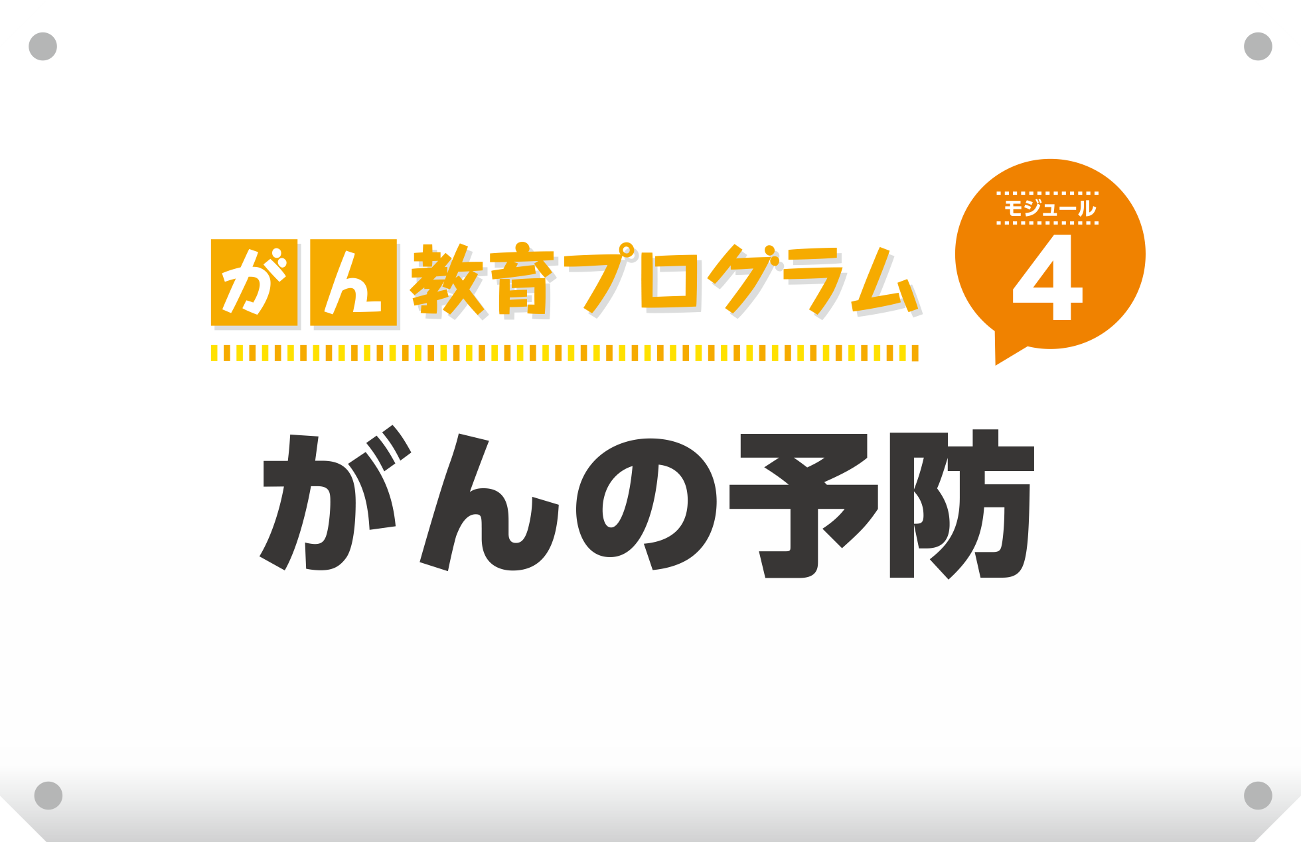
福井県がん教育のための教材（高校生版）
文部科学省 がん教育推進のための教材
「4 がんの予防」対応
Notes:
それでは、がんにならないためにはどうしたら良いのでしょうか。
今まで勉強してきたことから、がんにならないためにどんなことができるかを考えてみましょう。

Slide 22
がんの原因
わかっている原因は
大きく３つにわけられる
細菌・
ウイルス
遺伝的
原因
生活習慣
Notes:
がんの原因は大きく3つに分けることができます。
・細菌、ウイルスなどによる感染。
・たばこ、お酒、食べ物、肥満や運動などの生活習慣。
・もって生まれた遺伝的な素因。
この3つです。

Slide 23
主ながんの原因
細菌・
ウイルス
遺伝的
原因
生活習慣
生活習慣は自分で
気をつけることができる
Notes:
これらのなかで、まずは生活習慣に関するものは、自分で気をつけることで予防できますね。

Slide 24
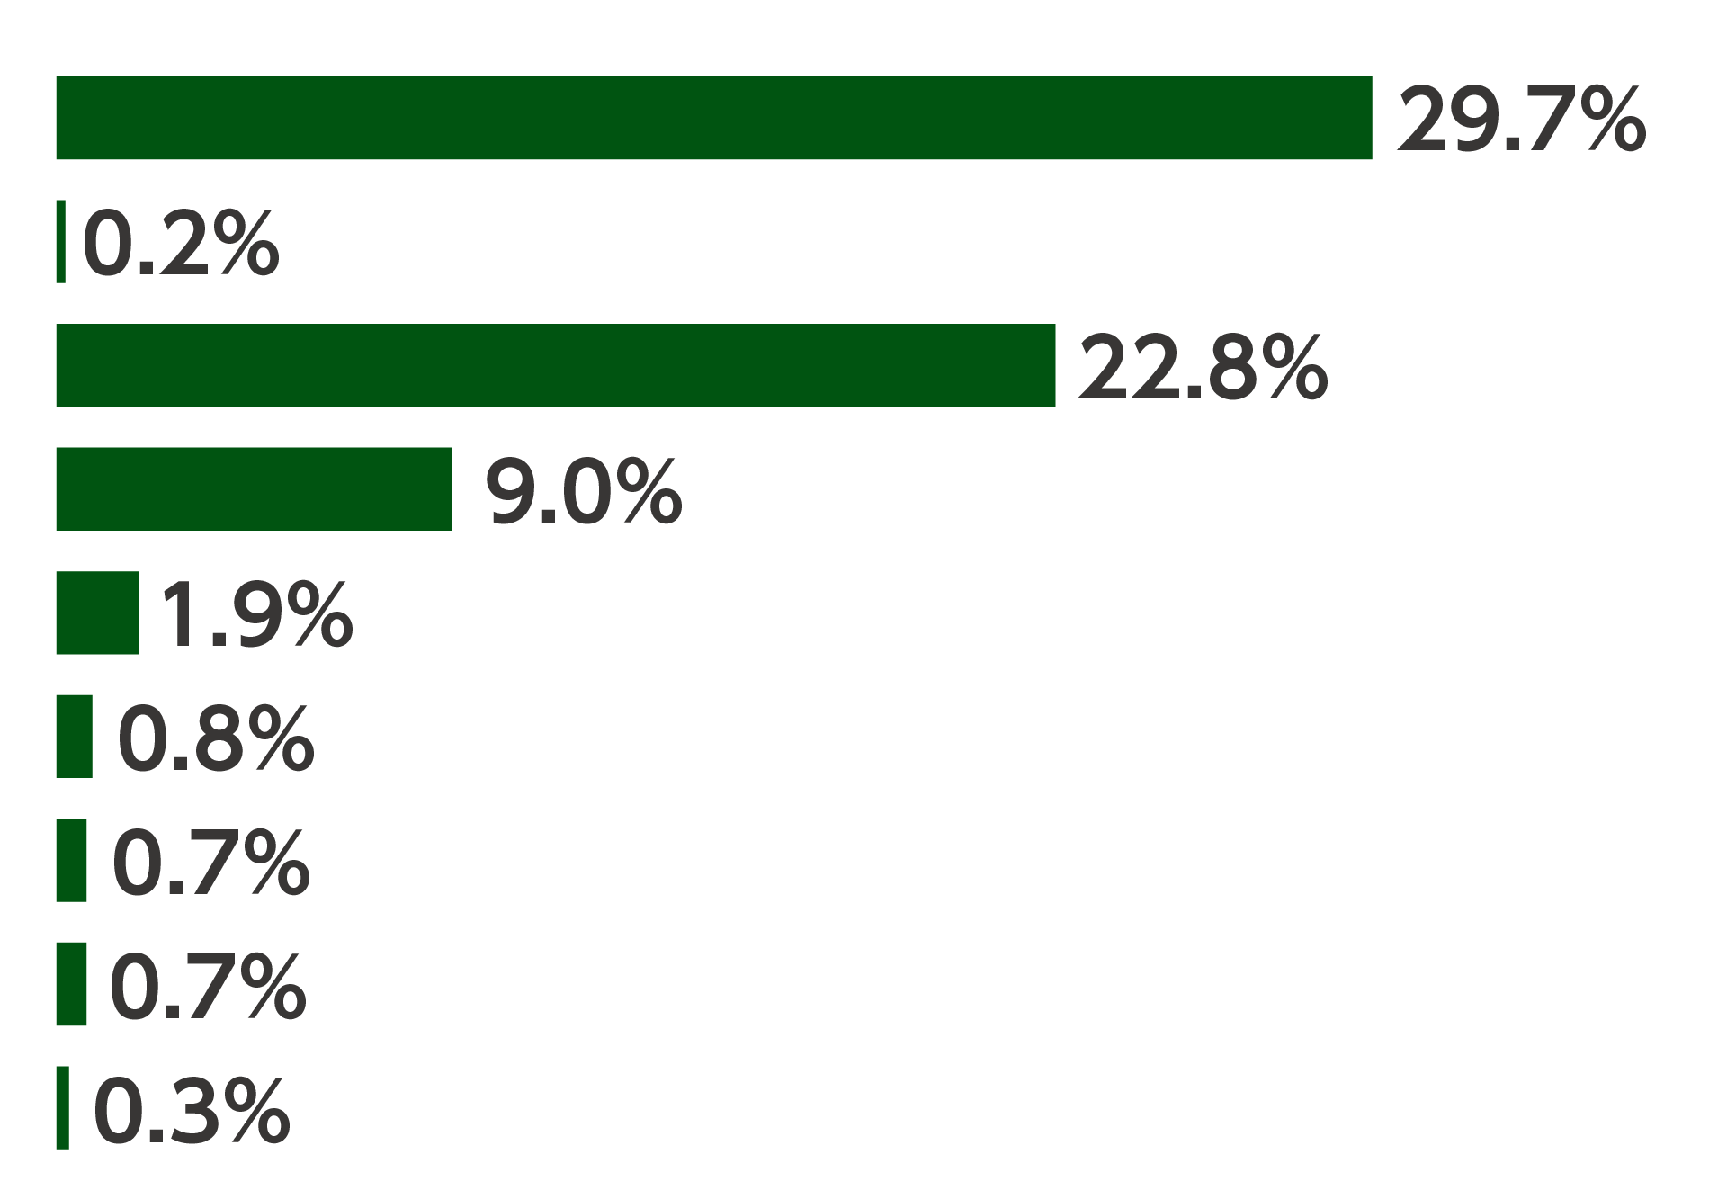
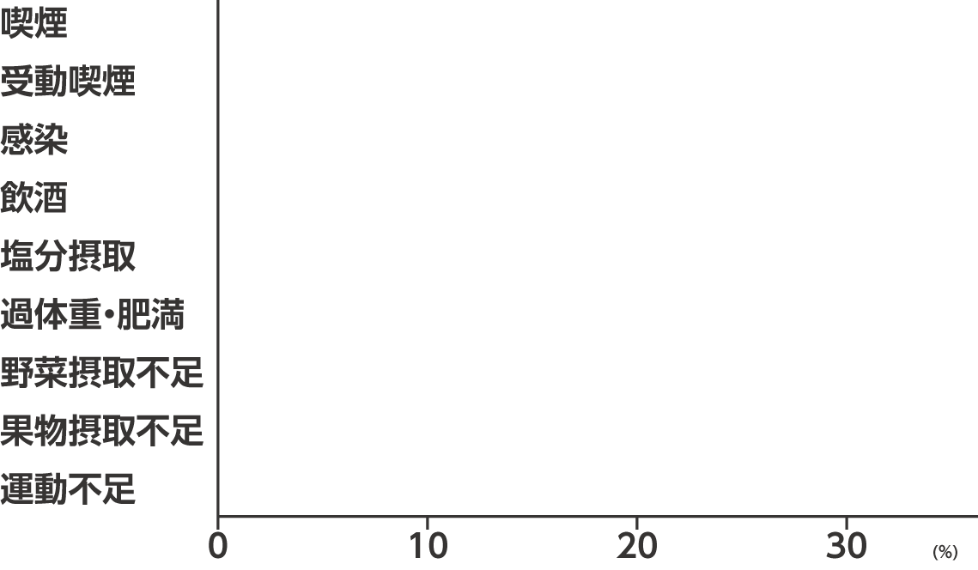
がんの原因
男性の場合
出典：国立がん研究センターがん情報サービス
※Inoue, M. et al.: Ann Oncol, 2012; 23(5): 1362-9を基に国立がん研究センターがん情報サービスが作成（より一部改変）
Notes:
これは、がんの発生に関わる印紙を数学的に解析したデータです。
男性のがんの原因として大きいのは、喫煙です。
次に感染、お酒、塩分、栄養の摂りすぎ、野菜や果物の摂取不足と運動不足等が挙げられます。
これらを避けることががん予防に重要だと言うことが分かりますね。

Slide 25
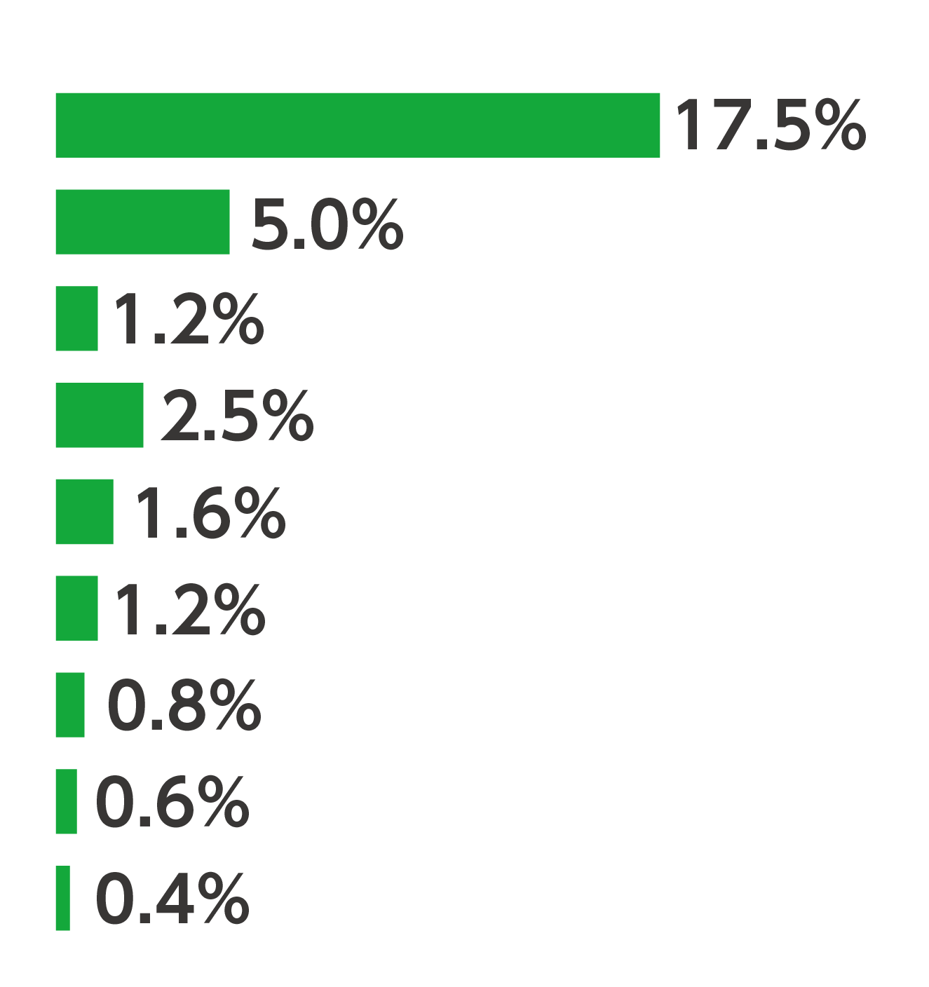
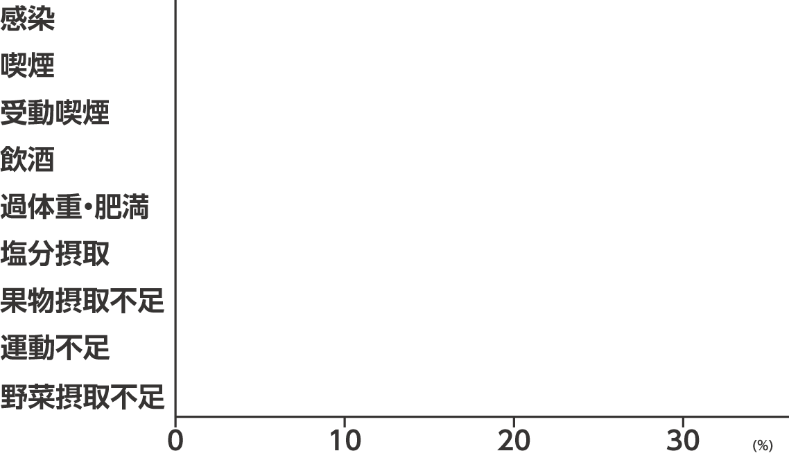
がんの原因
女性の場合
出典：国立がん研究センターがん情報サービス
※Inoue, M. et al.: Ann Oncol, 2012; 23(5): 1362-9を基に国立がん研究センターがん情報サービスが作成（より一部改変）
Notes:
女性では、感染が最も大きな要因になっている事が注目されますね。

Slide 26

Ｑ
どのような生活を送れば
よいのだろう
節 酒
禁 煙
適正体重
の維持
バランスのよい食事
適度な
運動
望ましい生活習慣により
がんになる危険性を減らすことができる
出典：国立がん研究センター社会と健康研究センター予防研究グループ 科学的根拠に基づく発がん性・がん予防効果の評価とがん予防ガイドライン提言に関する研究を基に国立がん研究センターがん情報サービスが作成（より一部改変）
Notes:
それでは、具体的に、どのような生活を送ればよいのでしょうか。
まずは、喫煙の習慣を、一生、身につけないことが最も重要ですね。
将来、お酒を飲むときも、節度ある飲み方をしましょう。
体重を適正に維持しましょう。太りすぎは良くありませんが、やせすぎもいけません。
＊（BMIは、18から26の間が健康体重です：時間的に余裕があったら）
野菜や果物もバランス良く摂って、適度な運動も継続しましょう。

Slide 27

Ｑ
がんの危険性を減らすための
アドバイスを考えよう
生活習慣が
がんの予防に大事と知っていますよ！
でも、体がじょうぶ
だから気にしてません。
忙しくて、それどころじゃありませんよ…
●細胞の変異は毎日起こっている
●がん細胞は10～20年かけて成長する
ヒント
Aさん
（40才）
Notes:
この絵は、皆さんの将来でしょうか。みなさんの両親や兄弟の現在かもしれませんね。
皆さんはどう言ってアドバイスしますか？是非ここで考えてみてください。

Slide 28

がんの危険性を減らすための
アドバイス
細胞の変異は
常に起こっており、
長い時間をかけて
がんになります。
若いころからの
望ましい生活習慣が
大切ですよ。
Notes:
細胞の変異は毎日起こっていますから、現在節制するのは、将来の自分のためです。

Slide 29

望ましい生活習慣を
していれば
がんにならないの？
がんの原因には
わかっていないものも
あります。
がん検診を受けることが大切です。
Notes:
生活習慣に気をつけていても、がんにならないというわけではありません。また、今症状がないからといってがんが無いと言うことにはなりません。がん検診を受けて早期発見することが大切です。

Slide 30
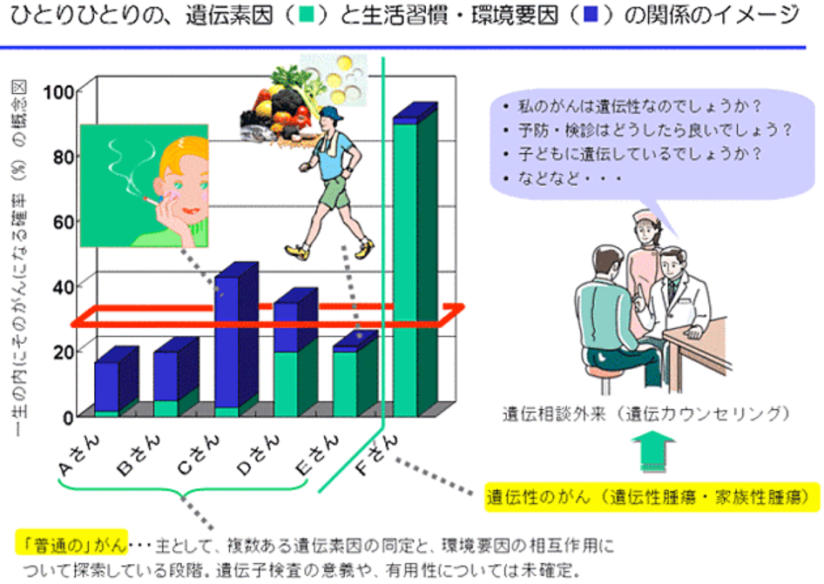
遺伝素因と環境要因
Notes:
がんになりやすい遺伝的な素因、もあります。
遺伝的な素因と生活・環境の因子が合計されて赤い線のレベルに達するとがんになると仮定します。
まれには、Fさんのように、遺伝素因が強く、必ずがんになるという例もあります。
Cさんは遺伝的素因は少ないですが、喫煙、大量飲酒などの生活習慣要因が大きく、がんの発症に至りますし、
Eさんは、遺伝的素因は高いいですが、節制することでがんの発症を免れる、ということが起こりえるのです。

Slide 31
現状において日本人に推奨できる
科学的根拠に基づくがん予防法
喫煙：たばこは吸わない。他人のたばこの煙を避ける。
飲酒：飲むなら、節度のある飲酒をする。
食事：食事は偏らずバランスよくとる。
＊ 塩蔵食品、食塩の摂取は最小限にする。
＊ 野菜や果物不足にならない。
＊ 加工肉、赤肉（牛・豚・羊など）はとり過ぎない
＊ 飲食物を熱い状態でとらない。
身体活動：日常生活を活動的に過ごす
体形：成人期での体重を適正な範囲に維持する
（太りすぎない、やせすぎない）
感染 肝炎ウイルス感染の有無を知り、感染している
場合はその治療の措置をとる。
Notes:
これは、国立がん研究センターが提唱する、現状において日本人に推奨できる、科学的根拠に基づくがん予防法です。
喫煙：たばこは吸わない。他人のたばこの煙を避ける。
飲酒：飲むなら、節度のある飲酒をする。
食事：食事は偏らずバランスよくとる。 ＊ 塩蔵食品、食塩の摂取は最小限にする。 ＊ 野菜や果物不足にならない。 ＊ 加工肉、赤肉（牛・豚・羊など）はとり過ぎない ＊ 飲食物を熱い状態でとらない。
身体活動：日常生活を活動的に過ごす
体形：成人期での体重を適正な範囲に維持する （太りすぎない、やせすぎない）
感染：肝炎ウイルス感染の有無を知り、感染している場合はその治療の措置をとる。

Slide 32
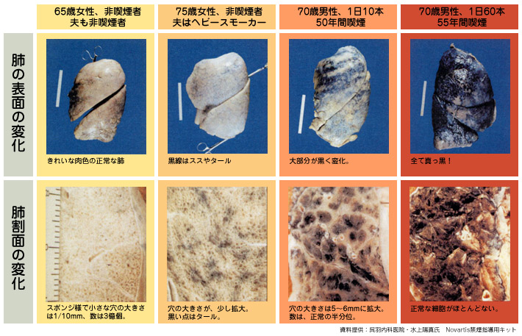
タバコの害について
Notes:
特に、たばこの害については、最も危険な習慣と言えます。
肺に沈着するタバコのタールなどが発がんの原因といわれています。
喫煙歴でこれだけタールの沈着が進むことが分かりますね。
（このスライドは、適宜利用ください）

Slide 33
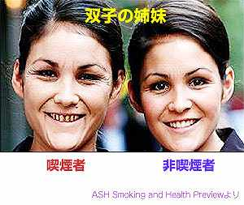
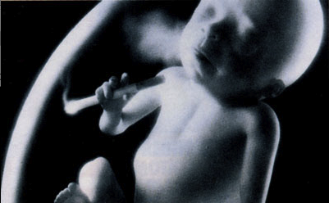
タバコの害について
Notes:
タバコの害について、このようなショッキングなポスターの掲示も必要ですね。
（このスライドは、適宜利用ください）

Slide 34
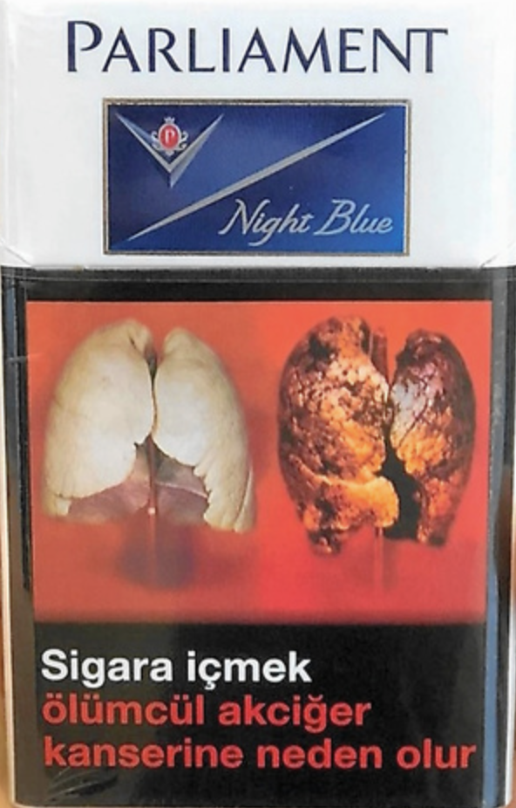
タバコの害について
Notes:
WHO（世界保健機構）では、たばこの包装に表示する健康被害に関する警告について、具体的な写真の使用を推奨しています。我が国以外のタバコにはごらんのような生々しい健康被害の写真が
我が国では、表示にかける面積をこれまで３０％以上としていたが、世界保健機関（ＷＨＯ）が推奨する５０％以上に引き上げる予定です。
（このスライドは、適宜利用ください）

Slide 35
タバコの害について
Notes:
WHO（世界保健機構）では、たばこの包装に表示する健康被害に関する警告について、具体的な写真の使用を推奨しています。我が国以外のタバコにはごらんのような生々しい健康被害の写真が
我が国では、表示にかける面積をこれまで３０％以上としていたが、世界保健機関（ＷＨＯ）が推奨する５０％以上に引き上げる予定です。
（このスライドは、適宜利用ください）

Slide 36
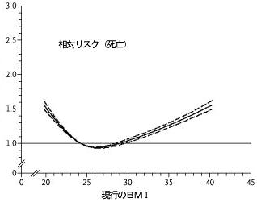
最も長生きするBMIは26 です！
体格指数：BMI=体重(Kg)/身長(m)²
やせすぎも太りすぎもがんの
発生を促進します！
若い人では、健康なBMIは、18.5から25です＊。
＊：WHO,日本肥満学会
Notes:
WHOや日本肥満学会による健康体格は、18.5から25です。やせすぎも太りすぎもがんの発生を促進します！
ただし、死亡の相対リスクからは、BMI26とやや肥満の人が最も長生きしています。高齢者では、やや太めの方が長生きだということです。

Slide 37
望ましい生活習慣以外にできること
細菌・
ウイルス
遺伝的
原因
生活習慣
感染対策をする
感染している場合も早期治療で
治すことができる
Notes:
それでは、望ましい生活習慣以外にできることはなんでしょうか。
がんを引き起こす微生物に対する感染対策が重要です。

Slide 38
がんの発生に関係するウイルス・細菌感染
原因となるウイルス・細菌 | がんの種類 | 予防・治療法
ヘリコバクターピロリ | 胃がん | 内服除菌治療
B型、C型肝炎ウイルス | 肝臓がん | 抗ウイルス薬
ヒトパピローマウイルス | 子宮頸がん | 性交時感染予防 ・ワクチン接種
Notes:
胃がんは、胃に棲むピロリ菌の感染が発病にかかわっていると考えられてます。これは薬を内服することで除菌が可能です。
肝臓がんの主な原因は、Ｂ型とＣ型の肝炎ウイルスの感染です。最近では、ウイルスの治療薬が進歩し、原因となるウイルス性肝炎は治療できます。
子宮頸がんは、性行為によるヒトパピローマウイルスの感染が原因なので、性感染の予防が大切です。前もって、ワクチンの接種も予防に効果があります。

Slide 39
望ましい生活習慣以外にできること
細菌・
ウイルス
遺伝的
原因
生活習慣
がん検診を受ける
早期発見で治すことができる
Notes:
がんは、遺伝子が損傷を受けることで発生しますが、元々がんになりやすい遺伝子を受け継ぐことでがんを発症することもあります。
乳がん、卵巣がん、大腸がん、膵がんなどがんになった方が多い家系の場合は、注意が必要です。それでも、早期発見すれば治すことができますので、がん検診を受けることがとても重要です。
＊（家族性に遺伝的がんの発症が疑われる場合、遺伝診療外来のある病院、福井県では福井大学病院で相談出来ます）

Slide 40
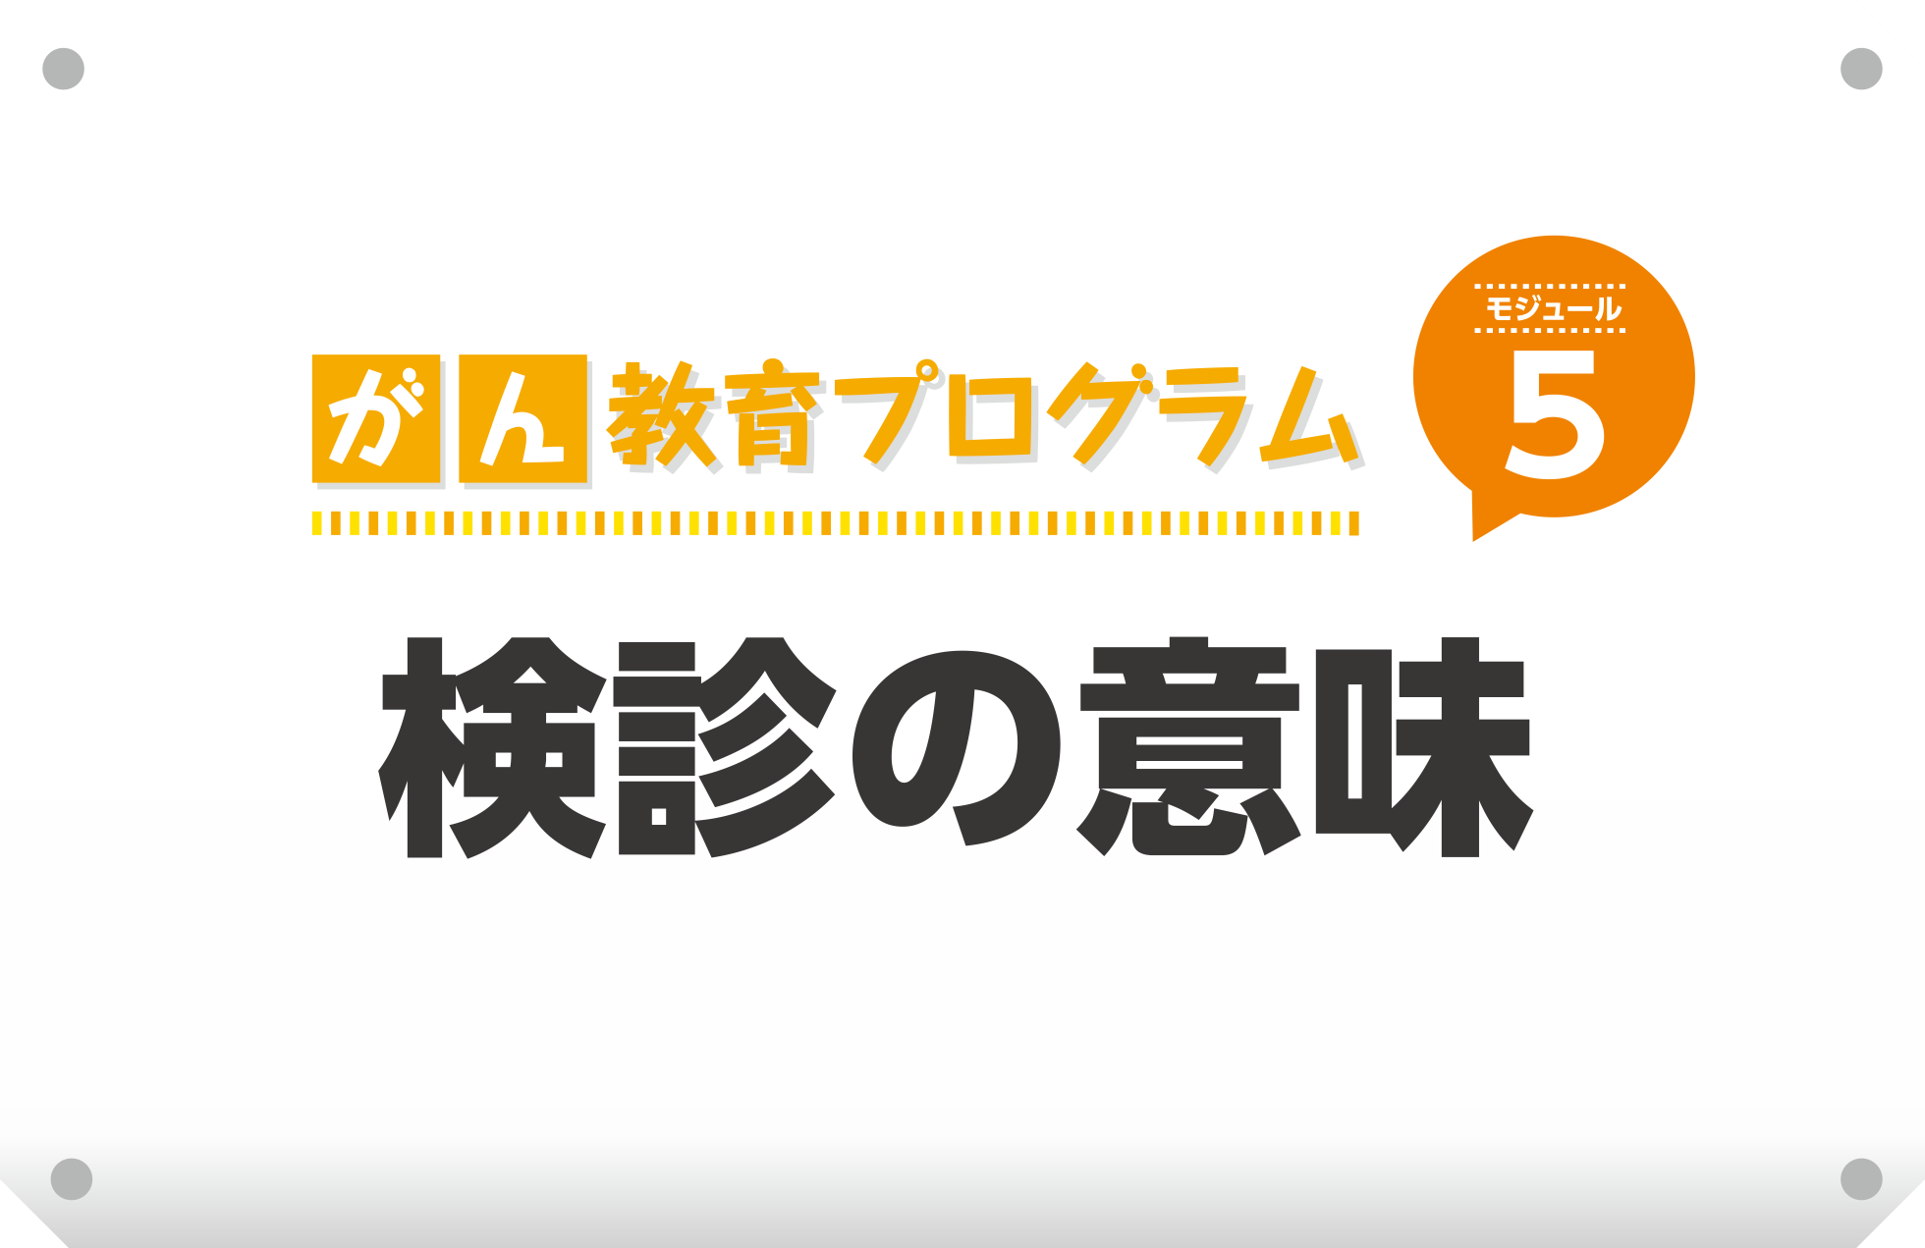
福井県がん教育のための教材（高校生版）
文部科学省 がん教育推進のための教材
「5 がんの早期発見とがん検診」対応
Notes:
それでは、がんの検診について学習、なぜ検診を受けなければならないのでしょう。その意義を考えてみましょう。

Slide 41

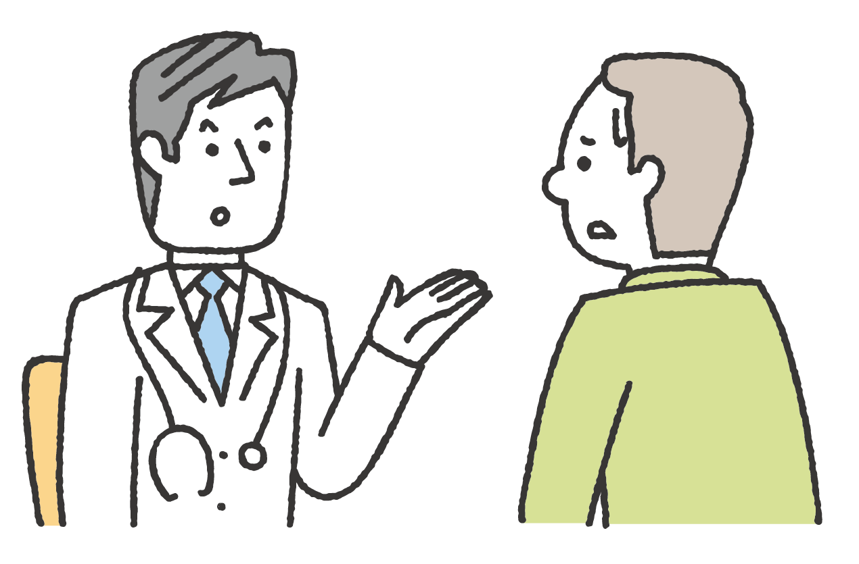
Ｑ
次のやりとりから
どんなことがわかるだろう
がんが見つかりました。まだ小さく、
治る可能性が高いです。
わたしは
元気そのもので、
何の症状も
ありませんが…。
Notes:
この絵のやりとりから、どんなことがわかるでしょうか。
この人は、検診で早期のがんが見つかったようですね。もちろん、この時点では、何の症状もありません。
「わたしは元気そのもので、何の症状もありませんが…」と、驚いていますね。この人は、検診を受けることで、幸運を引き寄せたのです。この人はがん教育を受けていないので、驚くのも無理はないですが、皆さんは分かりますよね。

Slide 42

Ｑ
検診でがんを早期発見すると
どれくらいの人が治るのだろうか
約95％の人が治る
全国がん(成人病）センター協議会 2004年－2007年診断例より作成
Notes:
それでは、検診でがんを早期発見することがどれくらい意味があるのでしょうか。
多くのがんは、早期発見することで、何と、約95％の人が治るんです。

Slide 43
がんの進行と自覚症状が出るまで
自覚症状の出現
10~20年
1~2年
1つのがん細胞が１cmの大きさになる
２cmになる
がんが検診で見つかる大きさになる
細胞が
変異する
Notes:
すでに学習しましたが、1ｃｍの大きさのがんは、早期がんとして検診で見つけることができ、この時点で発見できれば95％が治せます。
しかし、ここで早期発見の機会を見逃して、直径が2cmになると、進行がんとなり自覚症状が現れ、治せる率は低くなるのです。この間は、たった1〜2年しかありません。

Slide 44
Ｑ
自覚症状が出る前に
がんを見つける方法は何だろう
症状がなくても
検診を受ける
がんは大きくなるまで
自覚症状がありません
Notes:
がんは大きくなるまで自覚症状がありません。
ここで大切なことは、自覚症状が出る前にがんを見つけることだ、ということが分かりましたね。
症状がなくても、検診を受けることの重要性を理解しましょう。

Slide 45
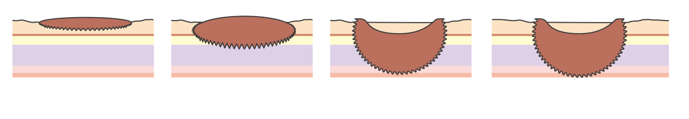
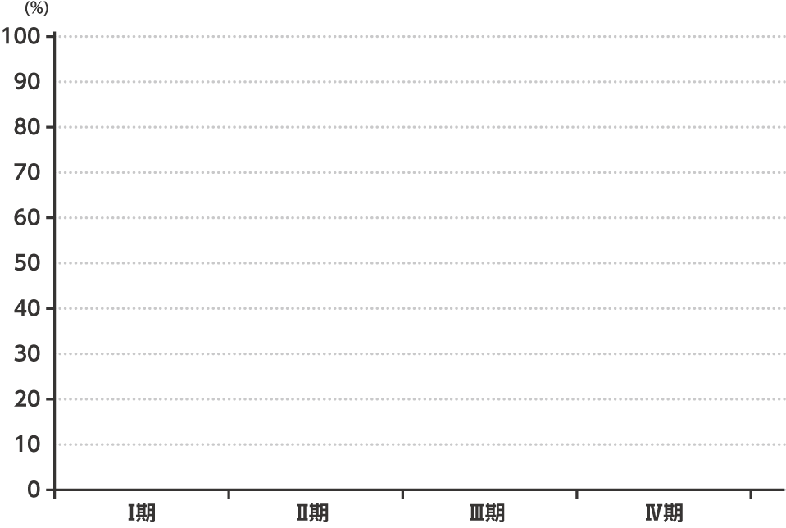

がんの進行度と5年生存率の関係
5年
生存率※
検診で見つ
かる大きさ
症状が
出はじめる
全国がん(成人病）センター協議会 2004年－2007年診断例より作成
※がんと診断された人のうち5年後に生存している人の割合が、日本人全体で5年後に生存している人の割合に比べてどのくらい低いかで表す。
Notes:
がんの進行程度はステージ1から4で分類します。この絵とグラフは、胃がんを例に挙げています。
ステージ1が早期がんです。胃の表面にできたがんが、粘膜あたりにとどまっていて、転移が少ないので、手術により95％以上が5年生存し、ほぼ治ったと判断できます。
がんが進行して、胃の壁の深いところまで及ぶと、痛みや食欲不振、やせなどの症状が出ます。この時点ではステージ3であり、手術して抗がん剤治療を併用しますが、5年生存率は50％でしかありません。半数は再発して亡くなっているのです。

Slide 46
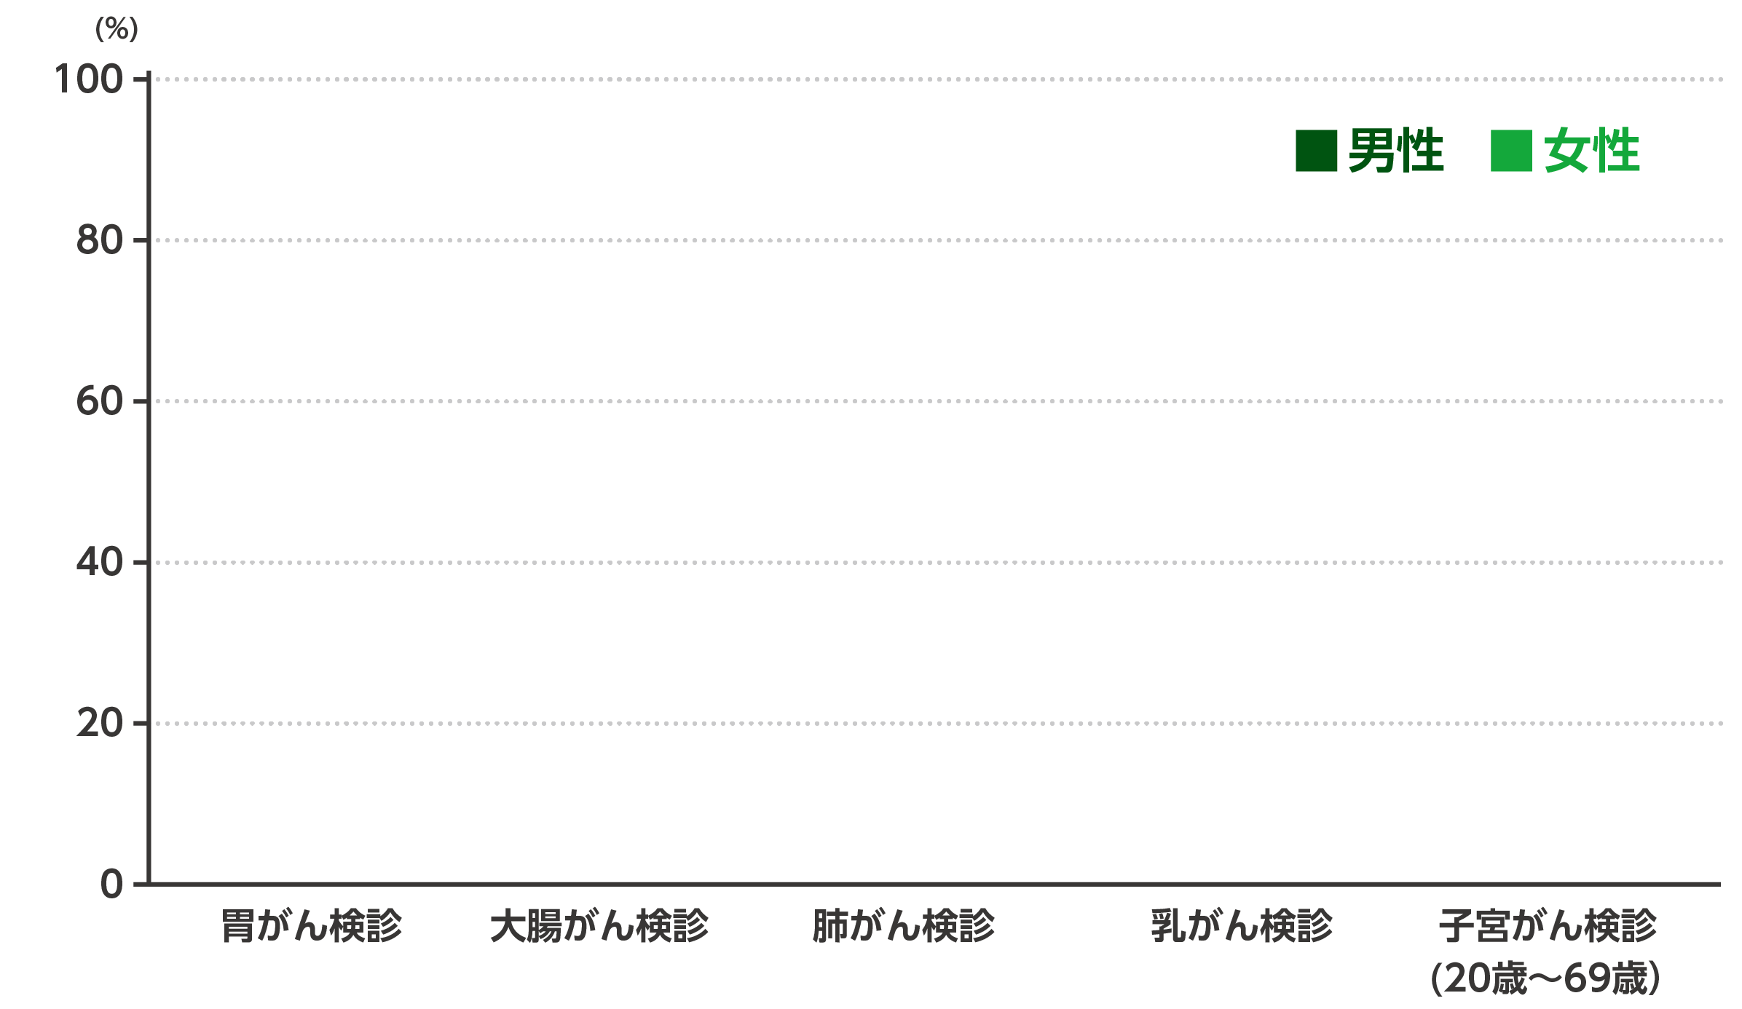
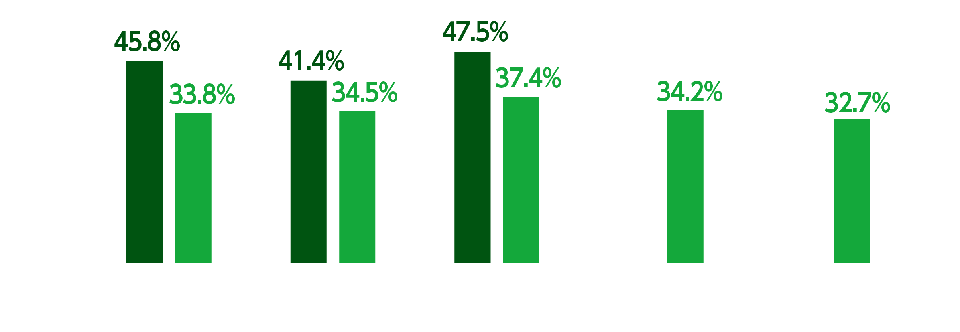
がん検診の受診率
50％に
達していない
出典：厚生労働省 平成25年 国民生活基礎調査の概況
Notes:
このスライドは、我が国でのがん検診の受診率です。
有効性が明らかであるがん検診ですが、受診率は50％にも達していません。
ちなみにアメリカでの乳がん検診受診率は81％、子宮頸がんでは85％です。我が国はその半分です！

Slide 47
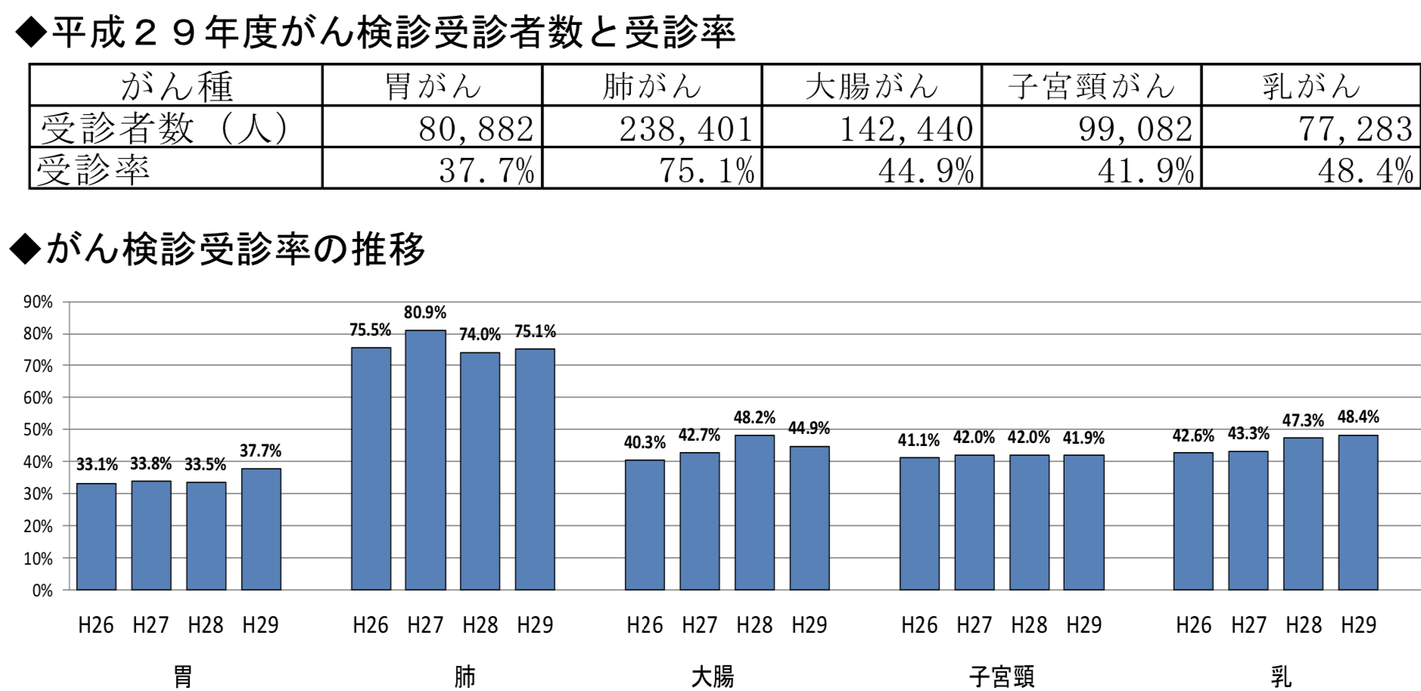
^{福井県 がん検診別の受診者数・受診率の推移}
Notes:
これは、福井県におけるがん検診受診率を示しています。
全国と比較すると、胃がん、大腸がんでは平均値、肺がんは高く、乳がん、子宮がんはやや高い傾向があります。これは、福井県は共稼ぎ率が高いので、企業検診を受ける女性が多いからでしょう。
それでもまだまだ低いですね。助ける事ができる命がまだまだたくさんあることを理解しましょう。

Slide 48
Ｑ
がん検診を受けない理由は
何だろう
費用が
かかる
健康に
自信が
ある
時間が
ない
がんが
見つかる
と怖い
いつでも受診
できる
出典：内閣府 平成28年度がん対策に関する世論調査
Notes:
それでは、がん検診を受けない理由は何でしょうか。こんな意見があります。今までの学習内容から、これらの意見に応えることができるはずですよ。
自分の家族ならどう説明するか、ここで考えてみましょう。
費用がかかる：市や町から届く「がん検診受診券」を使えば安く受診できます。
健康に自信がある：症状が出てからでは遅いですよね。
時間が無い：仕事と命とどっちが大事？ご家族だったらどう説得しますか？
がんが見つかると怖い：早期発見でほとんどが治ります！
いつでも受診できる：そう思っている間にがんは進行しているかもしれません！
このような誤解を減らすために、学習を通じてがん対策の意識を高めていく必要があるのです。

Slide 49
あなたの大切な人に
がん検診をすすめる
キーワードを考えよう
Notes:
ここで、あなたの大切な人にがん検診を勧める具体的な方法を考えてみませんか？

Slide 50
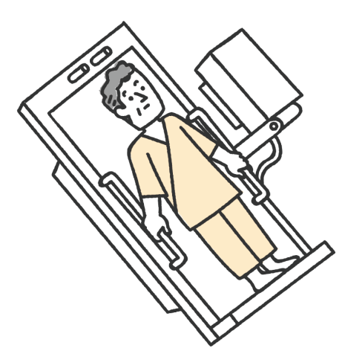
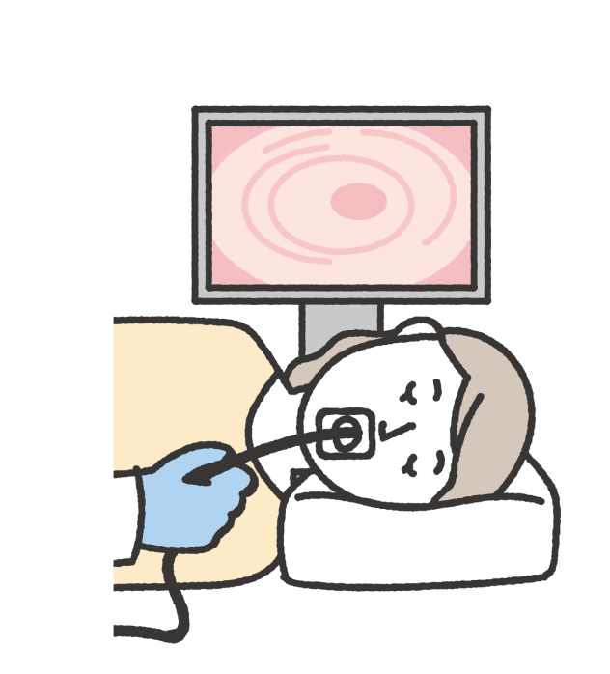
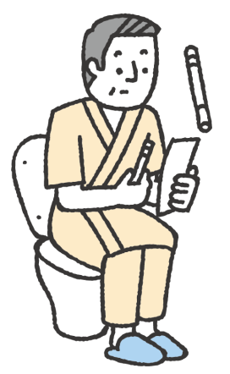
がん検診の種類（1）
国が推奨しているがん検診の対象年齢と検診間隔
胃がん検診
大腸がん検診
胃バリウム検査
胃内視鏡検査
便潜血反応
対象年齢：50歳以上
受診間隔：2年に1回
対象年齢：40歳以上
受診間隔：年1回
Notes:
現在我が国で採用されている、科学的に効果が実証されているがん検診について学習しましょう。
・胃がん検診は、バリウムという造影剤を飲んで、胃をレントゲンで見ながら撮影する検査です。直接胃の中を見る胃カメラ検査は、より一層有効です。50才以上で2年に1回検査を受けます。
・大腸がん検診は、便の潜血反応を調べます。便にわずかでも血液が混じっていれば分かる検査です。40才以上で年1回検査しましょう。ただし、大腸以外の胃、食道、小腸のがんからの出血は検出されません。

Slide 51
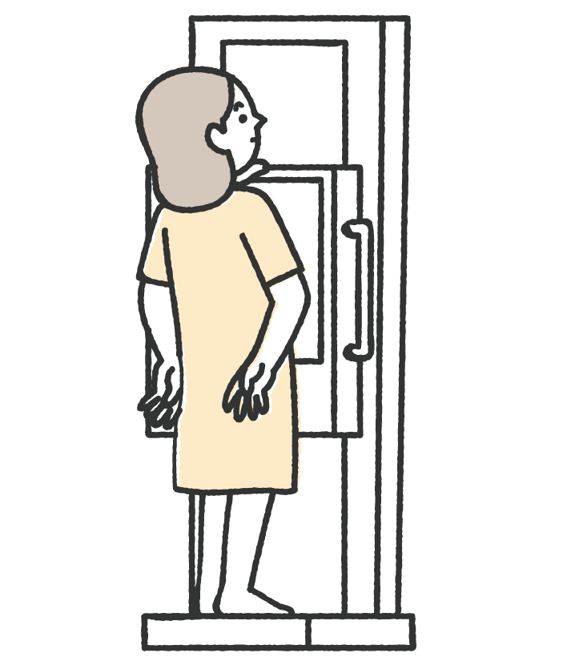
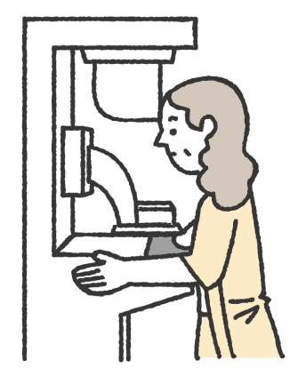
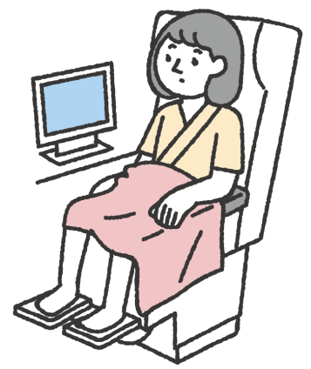
がん検診の種類（2）
国が推奨しているがん検診の対象年齢と検診間隔
肺がん検診
乳がん検診
子宮頸がん検診
胸部レントゲン
視触診
マンモグラフィー検査
細胞診
喫煙者は併せて喀痰検査
対象年齢：40歳以上
受診間隔：年1回
対象年齢：40歳以上
受診間隔：2年に1回
対象年齢：20歳以上
受診間隔：2年に1回
Notes:
・肺がん検診は、胸部レントゲン撮影です。40才以上で年1回検査しましょう。
・乳がん検診は、マンモグラフィーという特殊な装置で乳房を挟み込んでレントゲン撮影をします。乳房のなかに腫瘤がないか触診もします。乳腺が発達している女性では、超音波診断も併用することがあります。40才以上で2年に1回検査します。
・子宮頸がん検診は、子宮頸部の粘膜から細胞を拭き取って調べます。若くから発症するので、検診は20才以上からで、2年に1回検査します。

Slide 52
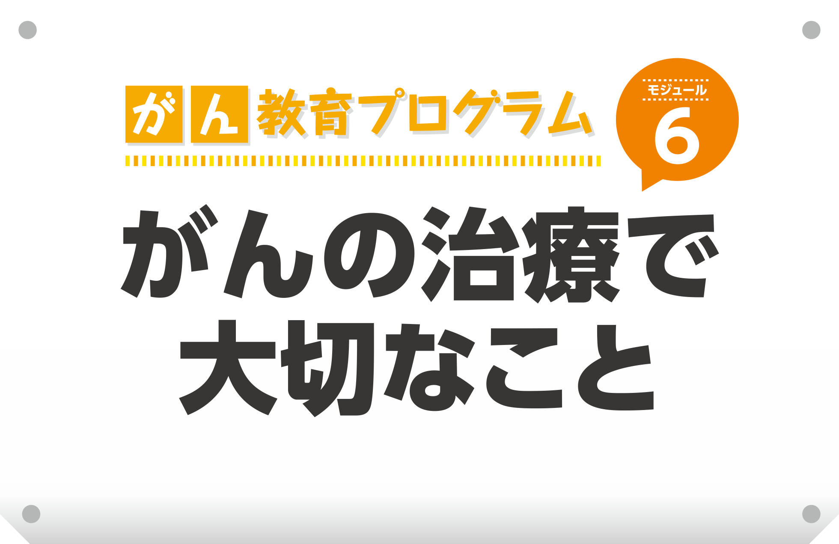
福井県がん教育のための教材（高校生版）
文部科学省 がん教育推進のための教材
「6 がんの治療法」対応
Notes:
ここからは、がんの治療にはどんな方法ががあって、その治療法をどうやって選択していくかを学びましょう。

Slide 53
がんの治療法
手術
治療法は主に3つ
放射線
化学
（抗がん剤などの
薬）
●がんの種類や状態などにより選ぶ
●いくつかの治療法を組み合わせることもある
Notes:
がんの治療法は、主に3つあります。
・切除手術：がんをとりのぞく手術です。切除する、といいます。転移したところも含めて切除することができれば治る可能性が高い、有効な治療です。
・放射線治療：放射線によってがん細胞を死滅させます。がんに対して十分な線量をかけることができれば、切除と同じく有効です。ただ、周囲の正常な部分にも放射線が当たることを避ける事が困難な場合は、十分な治療が難しい場合もあります。
・化学療法：がん細胞の発育を抑制する抗がん剤や、がんの発育に関わる遺伝子を抑制する薬剤、がんに対する免疫機能を助ける薬剤など、新しい薬品が次々と開発され、効果を挙げています。何種類か併用することもあります。薬の種類によっては強い副作用があるので、専門的な知識と注意が必要です。最近は、がんの遺伝子を調べて、最も効果のある薬剤を選択する、ゲノム医療が始まっています。
＊（これらの治療法を組み合わせることもあり、集学的治療と言います。）

Slide 54
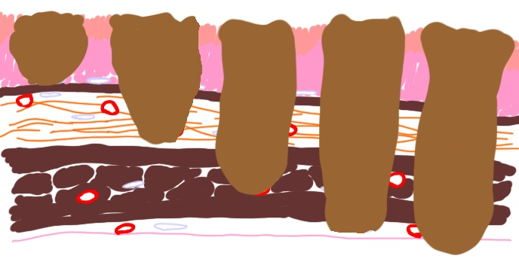
癌の深さ（壁進達度）
粘膜層
粘膜下層
固有筋層
漿膜下層
漿膜
M がん
SM がん
MP がん
SS がん
SE がん
SI がん
早 期 癌
進 行 癌
Notes:
がんの例として、胃がんの進行度・深さを示します。上が胃の内側、下が胃の外側です。胃は、内側から、粘膜層・粘膜下層・固有筋層・漿膜下層・漿膜という、層構造をもっています。胃がんには、正常な胃の構造を壊して壁の中に食い込んでいく、という、浸潤という性質があります。がんは粘膜から発生し、進むにつれて粘膜下層から筋層、さらには漿膜へと浸潤していきます。どこまで達したか、その深さを、浸達度、と呼んでいます。この浸達度がどこまでいったか、で、進行度を決めます。
なお、筋層に達した胃がんを進行胃癌、筋層までいってないがんを早期胃癌と呼びます。
＊（胃がんや肺がんの画像、手術の写真など適宜使ってください、ただし個人が特定されないよう配慮ください。また、生々しい写真など使う場合には、直前に、「人によっては気分が悪くなるかもしれないので、心配な人は見ないでくださいね」などと断る）
54

Slide 55
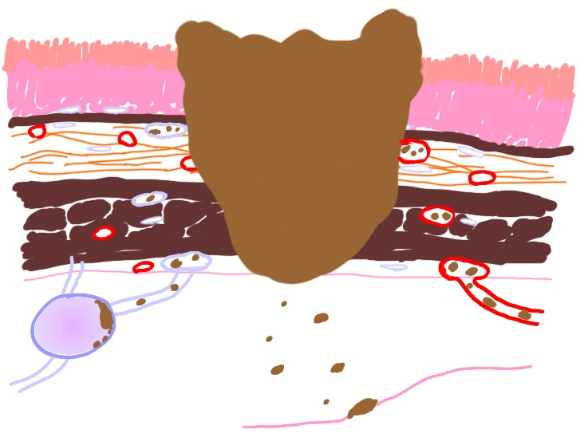
手術で取れる転移・取りきれない転移
血行性転移
肝臓・肺など
リンパ節転移
腹膜転移
手術で取りきれない転移
手術で切除して治せる転移
Notes:
手術とはがんを体から切り取って取り去ってしまう治療です。現状では、癌を治す最も有効な手段です。
ただ、弱点もあります。手術で切除できるのはがんが限局している場合だけで、全身に散ってしまうと、もう手術だけでは治せません。手術で治せる転移は、実は胃の近くに限局したリンパ節転移だけです。したがって、手術で取りきれない転移のある症例の場合には、抗がん剤治療や放射線治療などと組み合わせることが必要です。
55

Slide 56
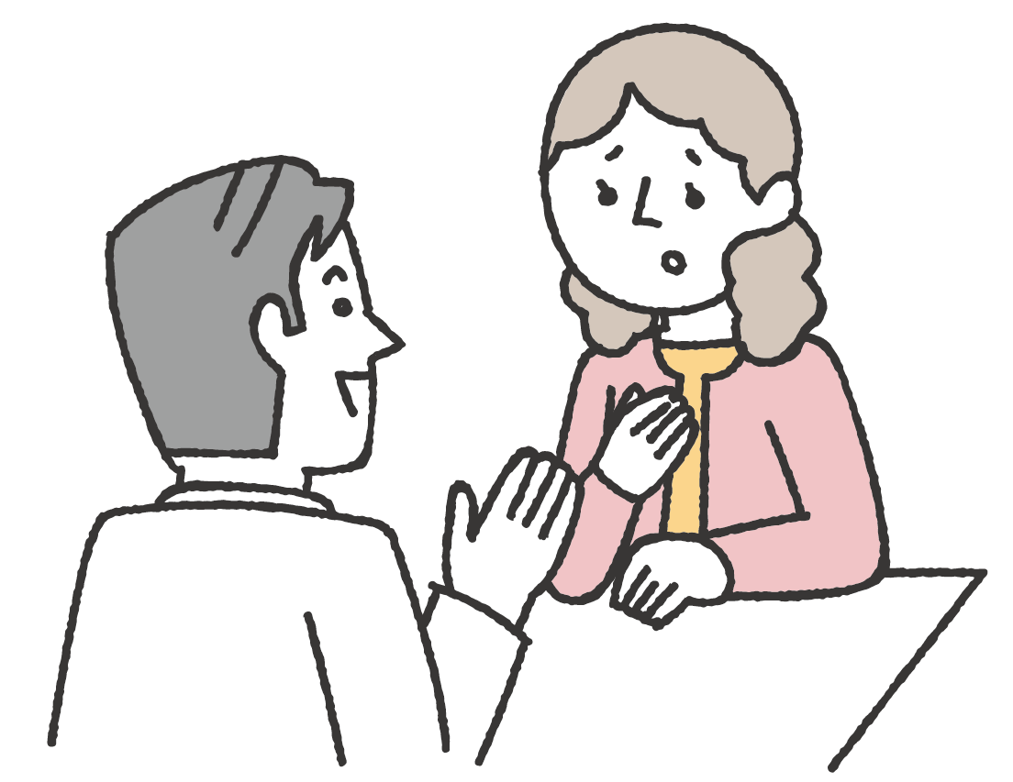
治療法を決めるとき大切なこと
自分の病気・検査・治療などについて十分な
説明を受け、理解した上でどのような
医療を受けるか選択する
患者の価値観
相 談
希望する生き方
十分な
説明
説明の
理解
インフォームド・コンセント
Notes:
がんに対する治療法を、医師から勧められたときに、最終的に決めるのは患者さん本人です。治療法を自分の意思で決めるためには知っておかなければならないことがあります。
治療法を選ぶときには、まず、自分の病気・検査・治療などについて、担当の医師から、十分な説明を受けます。それを自分でできるだけ理解した上で、自分の価値観や今後の生き方も考慮した上で、選択する、ということが大事です。
たとえば、大きく切除することで、がんが治る確率は少し高くなるが、手術後の生活に支障が出る場合。再発の確率が少し高くても、生活に支障が出ない手術を選ぶ選択もあり得ます。
たとえば、抗がん治療をすることで寿命がわずかでも伸ばすことができるが、治療の間は生活に支障が出たり辛い副作用がある場合。治療を受けないで苦痛対策だけして家に居るという選択もあります。
どの治療を選択するかどうかは、医療者側だけでは判断できません。医療のプロである医療者と、本人の生きがいを知っている、患者さん・家族が、話し合って初めて決められる事です。この話し合いによって得られた、患者さんが納得した選択のことを、インフォームドコンセントと言います。

Slide 57
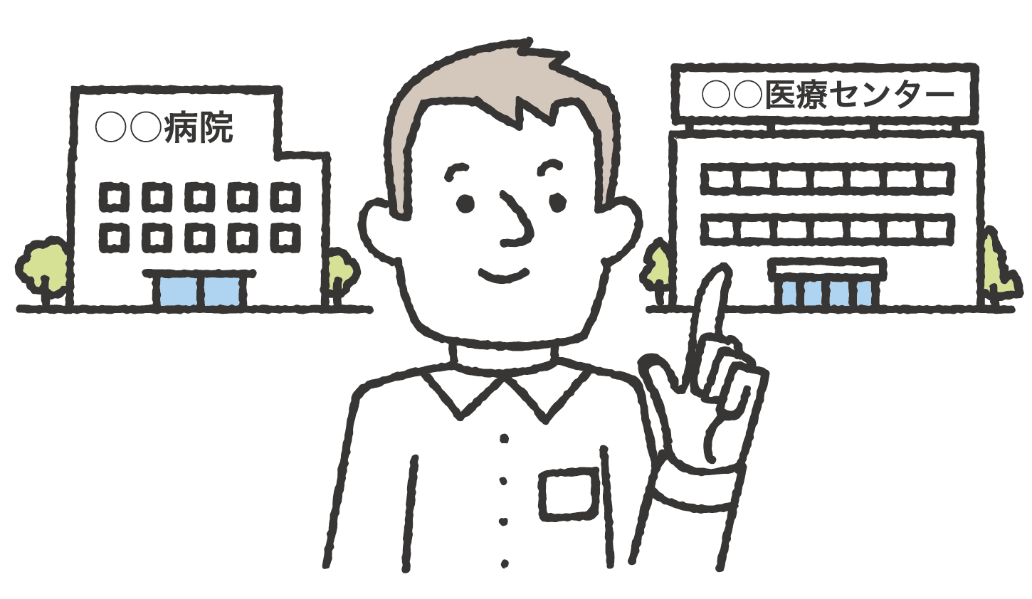
治療方針は
医師によって異なることがある
セカンド・オピニオン
別の医師の意見を聞いてもよい
治療法を理解し
自分で選ぶという意識が大切
Notes:
近年、患者さんとその家族は、医療方針について医療者任せにしないで、書籍や、インターネットを使って、最新の医療について情報を集めることが多くなってきています。
現在受けている治療に疑問があったり、今の治療以外の治療について知りたい場合、今治療を受けている病院以外の医師の意見を聞くことができます。それを、セカンドオピニオン と言います。セカンドオピニオンを受けるのは患者さんの権利です。患者さんのこれまでの治療経過記録や検査データ、画像診断データなどは、あくまで患者さんのものです。セカンドオピニオンを希望された患者さんには、主治医はこれらのデータを用意して渡す義務があるのです。こせも知っておくべき大切な事柄です。
あくまで、患者が自分で治療法を理解し、自分で選ぶという意識が大切なのです。

Slide 58
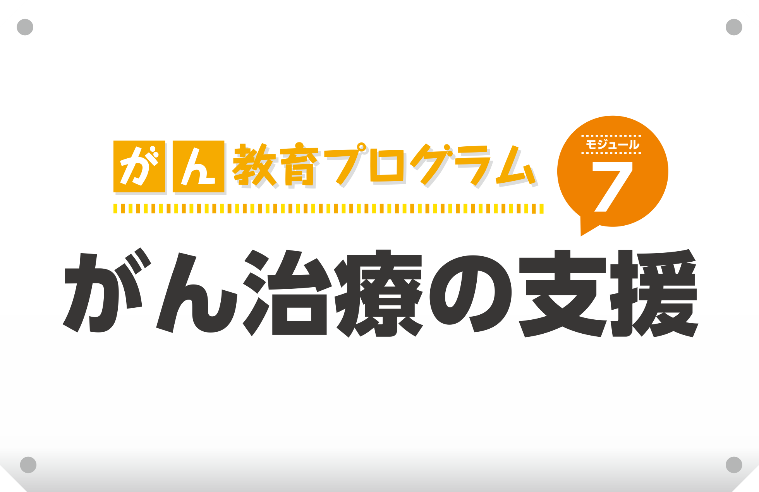
福井県がん教育のための教材（高校生版）
文部科学省 がん教育推進のための教材
「7 がんの治療における緩和ケア」対応
Notes:
それでは、がんの患者さんが治療を受ける際にどんな困難があって、それにどう対処して行くかについて学習しましょう。

Slide 59
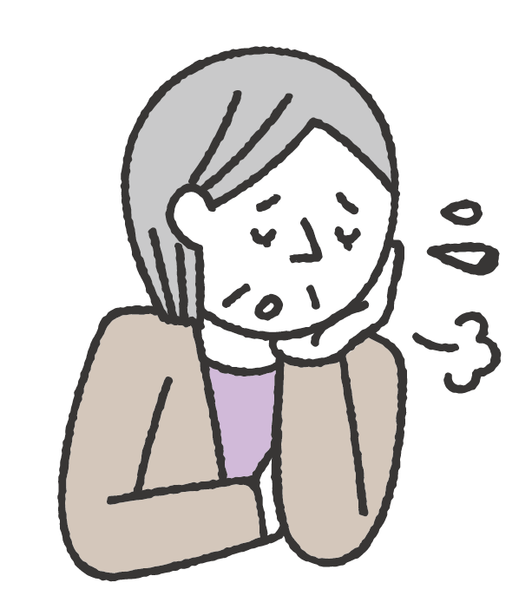
Ｑ
がんの治療ではどのような
問題が起こるのだろう
●体が痛くてつらい
●将来のことが不安で
眠れない
●治療の費用が心配 など
体
の痛み
心
の痛み
Notes:
がんの治療中の患者さんには、がんそのものによって引き起こされる痛みや、治療による苦痛のような体の痛みだけでなく、将来に対する不安や気持ちの落ち込み、経済的な心配など、心の痛みも伴います。こういった、人の苦痛全体を和らげる医療が必要とされています。。

Slide 60
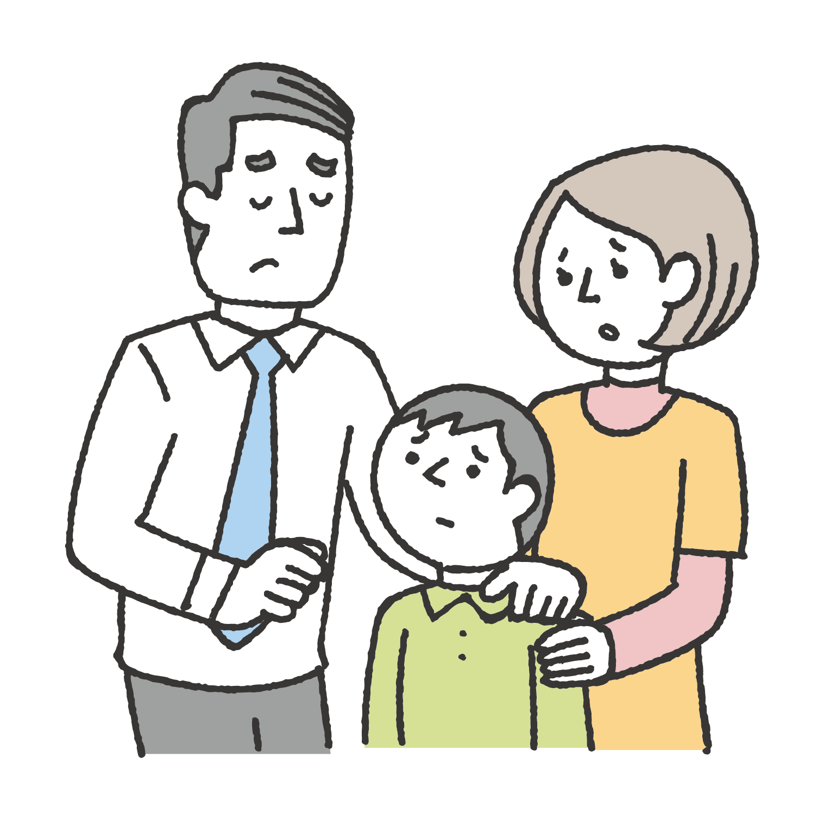
Ｑ
がんの治療中に支援が
必要な人は誰だろう
体
の痛み
心
の痛み
がん患者だけでなく
支える家族も
支援が必要
Notes:
これらの苦痛は、とても一人では支えきれませんね。それでは、周囲はがんの患者さんを、どう、支えていったらいいのでしょうか。
患者さんが自分から周囲に支援を求めることは、なかなか難しいのが現実です。
支える必要がある患者さんを周囲が認識することが大切です。そして、支える対象は、患者さん本人だけではなく、その家族も含まれるべきです。

Slide 61
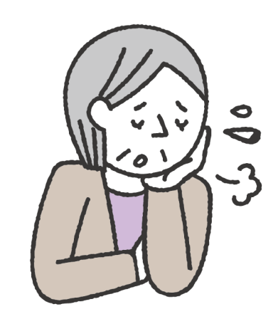
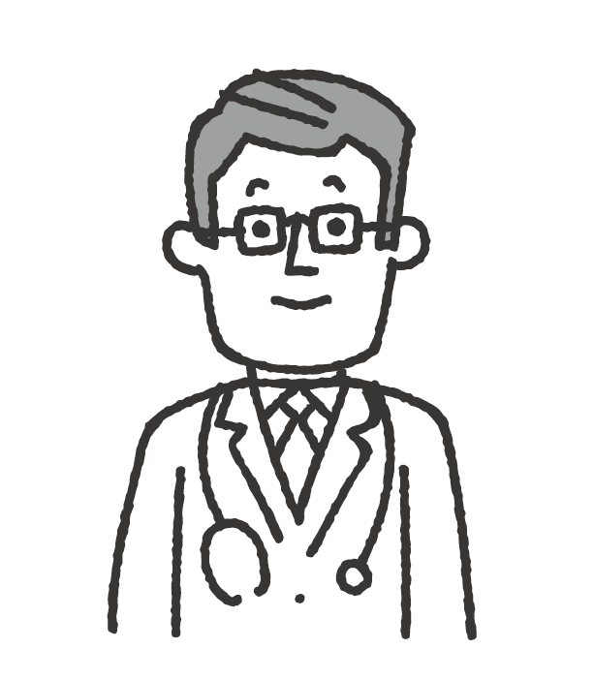
がん治療に必要な支援
体
の痛み
体が痛くてつらい
がんを取り除くだけでなく、
薬で痛みをやわらげ、
その人らしい生活を
送れるようにします。
医師
Notes:
体の痛みや苦しさは医師をはじめとする医療チームが治療します。
がん医療の目的は、がんを取り除くだけでなく、痛みをやわらげ、その人らしい生活を送れるようにすることです。

Slide 62

がん治療に必要な支援
心
の痛み
将来のことが
不安で眠れない
患者さんの不安に
耳をかたむけ、
前向きに人生に向き合う
お手伝いをします。
心理カウン
セラー
Notes:
将来への不安や心の落ち込みに対しては、精神科医師や専門看護師や心理カウンセラーなどが対処してくれます。
大切なのは、患者さんの不安に耳をかたむけ、前向きに人生に向き合うお手伝いをすることです。

Slide 63


がん治療に必要な支援
心
の痛み
治療の費用が心配
生活面や医療費などの
相談にのり
公的支援につなぐなどの
お手伝いをします。
ソーシャル
ワーカー
Notes:
がんの治療には費用がかかりますし、仕事ができなくなって生活に困ることも多くあります。医療費には公的補助があり、生活面での相談も含めて、病院や地域のソーシャルワーカーが相談支援をしています。

Slide 64









それぞれの分野の専門家が
チームで患者とその家族を支援
治療法の
選択を
助ける
痛みを
取り除く
医師
看護師
薬剤師
患者・その家族
ソーシャルワーカー
カウンセラー
経済面の
支援をする
日常生活を取り戻す
栄養
管理士
リハビリ
専門職
Notes:
いろいろな分野の専門家が、医療チームとして患者とその家族を支援しなければなりません。
医師、看護師、ソーシャルワーカー、カウンセラー、そして、薬剤師、管理栄養士、リハビリの専門家なども必要です。

Slide 65
それぞれの分野の専門家が
チームで患者とその家族を支援
治療法の
選択を
助ける
痛みを
取り除く
医師
看護師
薬剤師
患者・その家族
ソーシャルワーカー
カウンセラー
経済面の
支援をする
日常生活を取り戻す
緩和ケア
栄養
管理士
リハビリ
専門職
Notes:
このような取り組みを緩和ケアと言い、このような多職種チームを緩和ケアチームと呼びます。

Slide 66

緩和ケアとは
患者とその家族に対し
病気に伴う体と心の痛みを
和らげるための支援
Notes:
緩和ケアちは、患者とその家族に対し、病気に伴う体と心の痛みを和らげるための支援です。がんだけではありません。命に関わる病気全てに必要です。

Slide 67
Ｑ
なぜ緩和ケアが必要なのだろう
緩和ケアがあるときとないときの
体や心の状態を想像して考えよう
痛みによる
気力や体力の消耗を防ぎ治療に取り組む力がわく
治療中も
自分らしい生活を
続けることが
できる
Notes:
緩和ケアがあると、痛みによる気力や体力の消耗を防ぐことで、はじめて治療に取り組む力がわいてきます。
また、治療中でも、自分らしい生活を続けることができます。

Slide 68

緩和ケアの開始
緩和ケアは治療と並行して
早期から行われる
がんの経過
がんに対する治療と並行して緩和ケアを行い、
状況に合わせて割合を変えていく。
Notes:
緩和ケアは、たとえばがんなら、がんの治療法が無くなった、いわゆるがんの終末期から始めるのではありません。
がんと診断された気持ちの落ち込みのサポートから、検査の苦痛を和らげる、手術、化学療法など治療時の苦痛を軽減する、不幸にして再発したなら、がんの再発転移の痛みを取る、不安や心の落ち込みに対処する、と、がん患者さんのライフステージ全てで関わる事が必要なのです。

Slide 69

福井県がん教育のための教材（高校生版）
文部科学省 がん教育推進のための教材
「8 がん患者の『生活の質』」対応
Notes:
ここで、実際にがんを経験した人の経験を聞いて見ましょう。

Slide 70
がん患者さんの
おもいを聞いてみよう
DVD 供覧
Notes:
それでは、がん患者さんのおもいを聞いてみましょう。
DVD を供覧します。
＊（実際の患者さんサバイバーの参加がないときは、
http://www.mext.go.jp/a_menu/kenko/hoken/1385781.htm
から、映像教材 「がんと生きる」エピソード1：がん経験者男性（5分24秒）をダウンロードして供覧します）

Slide 71
がんサバイバー
○ ○ ○ ○さん
に経験をお話し
いただきます。
Notes:
実際に、がんを経験された方の経験と、そのおもいを聞いてみましょう。
がんサバイバー○ ○ ○ ○さんにお話しをいただきます。
講演
○ ○ ○ ○さん、どうもありがとうございました。
＊（実際の患者さんサバイバーが参加される時本人の許しがあれば、質疑応答も）

Slide 72


がん患者の「生活の質」
一人一人の生き方が
異なるように
がんへの向き合い方も
人それぞれ
自分らしく生きられるよう
生活の質: QOL (クオリティ オブ ライフ)
の維持・向上が大切
Notes:
みなさん、どうでしたか？（時間が許せば、何人かに感想を訊く）
一人一人の生き方が異なるように、がんへの向き合い方も人それぞれです。大切なのは、自分の好ましい生き方で、自分らしく生きる、を続けられることです。
自分の考えるよりよう生活の質、これを、クオリティ オブ ライフ、QOLと言います。緩和ケアの目標は、患者さん、患者家族のQOLを維持、向上することなんです。

Slide 73

福井県がん教育のための教材（高校生版）
文部科学省 がん教育推進のための教材
「9 がん患者への理解と共生」対応
Notes:
最後に、がん患者さんが、QOLを維持しながら生きることができる社会とはどんな社会でしょうか。考えてみましょう。

Slide 74

Ｑ
がん患者とどのように
接すればよいのだろう
事例1
友人といる時間は、病気とは何の関係もない自分でいられる時間です。
何でもない話をして、一緒に笑って、ともに過ごすことで、「患者」としてではない、
これまで通りの「自分」を取り戻せるような気がします。
（患者手記より）
Notes:
それでは、がん患者さんと、どのように接すればよいのかをいくつかの事例に沿って考えてみましょう。
事例1は、友人といる時間は、病気とは何の関係もない自分でいられる時間です。何でもない話をして、一緒に笑って、ともに過ごすことで、「患者」としてではない、これまで通りの「自分」を取り戻せるような気がします。
（意見を聞く）
どうですか、いつも患者さんとして見られ、接せられるより、病気で無い自分を取り戻す時間を大事にしたいですよね。こういう友人もありがたいですね。

Slide 75

Ｑ
がん患者とどのように
接すればよいのだろう
事例2
友人にがんになったことを
伝えたとき、「生活習慣が
悪いからがんになったんだ」
と、あっけらかんと言われました。
わたしは共働きで、妻と交代で食事を作っていましたが、常にバランスの良い食事を心がけていたつもりですし、妻も責められているような気持ちになり、悲しくなりました。がんに対する誤解や決めつけがなくなればと思います。
（患者手記より）
Notes:
事例2です。友人にがんになったことを伝えたとき、「生活習慣が悪いからがんになったんだ」と、あっけらかんと言われました。
わたしは共働きで、妻と交代で食事を作っていましたが、常にバランスの良い食事を心がけていたつもりですし、妻も責められているような気持ちになり、悲しくなりました。がんに対する誤解や決めつけがなくなればと思います。
みなさん、どう思いますか。
（意見を聞く）
がんになりたくてなる人は居ません。癌予防に努めて節制していても、がんになることも多いです。心ない一言で傷つく事もあるのです。

Slide 76


Ｑ
がん患者とどのように
接すればよいのだろう
事例3
親戚にがんになったことを
伝えたとき、「かわいそう」と
泣き出されてしまいました。
心配してくれてありがたいという
気持ちはあったものの、親戚の態度に、もうわたしは治らないのではないか、死を待つしかないのではないかという気持ちになり落ち込みました。
（患者手記より）
Notes:
事例3です。
親戚にがんになったことを伝えたとき、「かわいそう」と泣き出されてしまいました。心配してくれてありがたいという気持ちはあったものの、親戚の態度に、もうわたしは治らないのではないか、死を待つしかないのではないかという気持ちになり落ち込みました。
（意見を聞く）
悪気はないのでしょうが、がんイコール死という誤解、無知が原因でしょうね。それにしても配慮が足りなさすぎと思えますね。

Slide 77
家族や友人に
これまで通り
接してほしい
がんを
正しく理解
してほしい
がん患者には
さまざまな願いがある
Notes:
がんの患者さんにはさまざまな願いがあります。
家族や友人にこれまで通り接してほしい
がんを正しく理解してほしい
がんを正しく理解した上で、家族や友人としてできることを考えながら、明るく接することが大切ですね。

Slide 78

Ｑ
がん患者が暮らしやすい社会
とはどのような社会だろう
営業の仕事で働いていましたが、
30代でがんとわかり、手術と
抗がん剤治療を受けました。
今も定期的に病院に行って体調を
管理しています。
体力が戻りきらず、仕事を続ける
ことが難しくなり、退職せざるをえませんでした。
好きな仕事だったので、本当に残念でした。
ただその後、病気のことを理解してくれる職場と出会い、今は、体調を優先して働くことができています。
Notes:
がん患者が暮らしやすい社会とはどのような社会でしょう。
事例を見てみましょう。
営業の仕事で働いていましたが、30代でがんとわかり、手術と抗がん剤治療を受けました。今も定期的に病院に行って体調を管理しています。体力が戻りきらず、仕事を続けることが難しくなり、退職せざるをえませんでした。好きな仕事だったので、本当に残念でした。ただその後、病気のことを理解してくれる職場と出会い、今は、体調を優先して働くことができています。
（この方のためには、どんな社会であるべきだったのでしょう、意見を聞く）

Slide 79

がん治療に必要な支援
Notes:
仕事を辞めずにできる範囲で継続することを支援する、これを両立支援といいます。
がんになった途端に、職場に迷惑をかけるとか、仕事を続ける自信が無くなったりして、仕事を辞めてしまうということが良くありました。また、仕事が継続できないのなら、辞めてほしいという企業もありました。
そこで、国は「治療と仕事の両立支援のためのガイドライン」を定めました。
企業には、医療者側と相談して、患者さんの体力や障害の程度に応じた就労形態を工夫する義務を嫁しています。
また、医療者側には、患者さんの状態を評価して企業と情報を共有、相談して、より良い就労環境を提供できるように努める義務を嫁しています。

Slide 80

がんについて
周囲の理解が
ある
がんの治療に
協力を得られる
がんへの正しい理解が
誰もが暮らしやすい社会につながる
Notes:
がんについて周囲の理解があり、がんの治療に周囲からの協力を得られる社会がのぞましいですよね。
がんへの正しい理解が誰もが暮らしやすい社会につながる、ということを理解していただけたでしょうか。

Slide 81
福井県がん教育のための教材（高校生版）
みんなで学ぼう！
がんのこと、がん患者さんのこと
講義はここまでです。
内容が多くて理解する
のは大変でしたね。
質問タイム
何か質問はありますか？
Notes:
今日の講義はここまでです。内容が多くて、理解するのが大変でしたね。
分からない事があったら何でも質問してください。

